Slide 1
Basic Psychosocial Skills +
စိတ်လူမှုပိုင်းဆိုင်ရာ အထောက်အပံ့ပေးခြင်း အခြေခံကျွမ်းကျင်မှု +
A short course for frontline workers in Myanmar
မြန်မာနိုင်ငံရှိ ရှေ့တန်းကွင်းဆင်းဝန်ထမ်းများအတွက် ရက်တိုသင်တန်း
Notes:
This short course on Basic Psychosocial Skills was developed for people who are providing frontline services in Myanmar.
ဤ စိတ်လူမှုပိုင်းဆိုင်ရာ အထောက်အပံ့ပေးခြင်း အခြေခံကျွမ်းကျင်မှု ရက်တိုသင်တန်းကို မြန်မာနိုင်ငံတွင် ရှေ့တန်း၌ ကွင်းဆင်းဝန်ဆောင်မှုပေးနေသူများအတွက် ရေးသားပြုစုခြင်း ဖြစ်ပါသည်။

Slide 2
ဤသင်တန်းမှာ Lotus Circle ၏ ပံ့ပိုးမှုဖြင့် Asia Foundation နှင့် Good Practice Group တို့က ရေးသားပြုစု ထားသော အွန်လိုင်းမှ ပို့ချသည့် “စိတ်လူမှုပိုင်းဆိုင်ရာ အထောက်အပံ့ပေးခြင်း အခြေခံကျွမ်းကျင်မှု - သီရိလင်္ကာနိုင်ငံ ရှေ့တန်းကွင်းဆင်း တုံ့ပြန်ကူညီသူများအတွက် ရက်တိုသင်တန်း” ကို အခြေပြုထားပါသည်။ သီရိလင်္ကာမှ သင်တန်းတွင် ပါဝင်သော အကြောင်းအရာများ (https://psychosocialskills.teachable.com/) မှာ အဖွဲ့အစည်း ပေါင်းစုံ အမြဲတမ်းကော်မတီ (Inter-Agency Standing Committee - IASC) မှ ထုတ်ဝေသော “စိတ်လူမှုပိုင်းဆိုင်ရာ အထောက်အပံ့ပေးခြင်း အခြေခံကျွမ်းကျင်မှု - ကိုဗစ် ၁၉ တုံ့ပြန်ဆောင်ရွက်သူများ အတွက် လမ်းညွှန်” မှ မှီငြမ်းပြုစု ထားပါသည်။
ဤဘာသာပြန်မှု/မှီငြမ်းပြုစုမှု အဖွဲ့အစည်းပေါင်းစုံ အမြဲတမ်းကော်မတီ (IASC) မှ ရေးသားခြင်း မဟုတ်ပါ။ IASCသည် ဤဘာသာပြန်မှု/မှီငြမ်းပြုစုမှု၏ ပါဝင်အကြောင်းအရာများ သို့မဟုတ် တိကျမှန်ကန်မှုအတွက် တာဝန်မရှိပါ။ ဤ မှီငြမ်းပြုစုမှုတွင် ထပ်ဆောင်းစာအုပ်စာတမ်းများ ထည့်သွင်းထားပါသည်။ “ဤဘာသာပြန်ဆိုမှု/ဆီလျော်သလို ပြင်ဆင်ပြုစုထားမှုသည် အဖွဲ့အစည်းပေါင်းစုံ အမြဲတမ်းကော်မတီ (IASC) မှ စီစဉ်ဆောင်ရွက်ထားခြင်း မဟုတ်ပါ။ ဤဘာသာပြန်ဆိုမှု/ ဆီလျော်သလို ပြင်ဆင်ပြုစုထားမှုတွင် ပါဝင်သော အကြောင်းအရာများ သို့မဟုတ် တိကျ မှန်ကန်မှုတို့အတွက် IASC တွင် တာဝန်မရှိပါ။ မူရင်းအင်္ဂလိပ်ဘာသာဖြင့် ရေးသားထားသော ၂၀၂၀ တွင် ထုတ်ဝေ သည့် “Inter-Agency Standing Committee - Basic Psychosocial Skills: A Guide for COVID-19 Responders.’ License: CC BY-NC-SA 3.0 IGO ကိုသာ IASC မှ စီစဉ်ထုတ်ဝေထားသည့် အစစ်အမှန် စာရွက်စာတမ်းအဖြစ် တရားဝင်တာဝန်ခံပါသည်။”https://app.mhpss.net/resource/basic-psychosocial-skills-a-guide-for-covid-19-responders
ဤဘာသာပြန်ဆိုမှု/ ဆီလျော်သလို ပြင်ဆင်ပြုစုထားမှုကို မူလထုတ်ဝေမှု နှင့် ဆက်လက်ပြင်ဆင်ပြုစုခြင်းများ အတွက်လိုင်စင်နှင့် တူညီသောလိုင်စင်ဖြင့် ထုတ်ဝေပါသည်။
CC BY-NC-SA 3.0 IGO (https://creativecommons.org/licenses/by-nc-sa/3.0/)
သင်တန်းအတွက် ရုပ်ပုံများကို UNFPA မြန်မာမှ ပေးအပ်သည်။
Notes:
ဤသင်တန်းမှာ Lotus Circle ၏ ပံ့ပိုးမှုဖြင့် Asia Foundation နှင့် Good Practice Group တို့က ရေးသားပြုစု ထားသော အွန်လိုင်းမှ ပို့ချသည့် “စိတ်လူမှုပိုင်းဆိုင်ရာ အထောက်အပံ့ပေးခြင်း အခြေခံကျွမ်းကျင်မှု - သီရိလင်္ကာနိုင်ငံ ရှေ့တန်းကွင်းဆင်း တုံ့ပြန်ကူညီသူများအတွက် ရက်တိုသင်တန်း” ကို အခြေပြုထားပါသည်။ သီရိလင်္ကာမှ သင်တန်းတွင် ပါဝင်သော အကြောင်းအရာများ (https://psychosocialskills.teachable.com/) မှာ အဖွဲ့အစည်း ပေါင်းစုံ အမြဲတမ်းကော်မတီ (Inter-Agency Standing Committee - IASC) မှ ထုတ်ဝေသော “စိတ်လူမှုပိုင်းဆိုင်ရာ အထောက်အပံ့ပေးခြင်း အခြေခံကျွမ်းကျင်မှု - ကိုဗစ် ၁၉ တုံ့ပြန်ဆောင်ရွက်သူများ အတွက် လမ်းညွှန်” မှ မှီငြမ်းပြုစု ထားပါသည်။
ဤဘာသာပြန်မှု/မှီငြမ်းပြုစုမှု အဖွဲ့အစည်းပေါင်းစုံ အမြဲတမ်းကော်မတီ (IASC) မှ ရေးသားခြင်း မဟုတ်ပါ။ IASCသည် ဤဘာသာပြန်မှု/မှီငြမ်းပြုစုမှု၏ ပါဝင်အကြောင်းအရာများ သို့မဟုတ် တိကျမှန်ကန်မှုအတွက် တာဝန်မရှိပါ။ ဤ မှီငြမ်းပြုစုမှုတွင် ထပ်ဆောင်းစာအုပ်စာတမ်းများ ထည့်သွင်းထားပါသည်။ “ဤဘာသာပြန်ဆိုမှု/ဆီလျော်သလို ပြင်ဆင်ပြုစုထားမှုသည် အဖွဲ့အစည်းပေါင်းစုံ အမြဲတမ်းကော်မတီ (IASC) မှ စီစဉ်ဆောင်ရွက်ထားခြင်း မဟုတ်ပါ။ ဤဘာသာပြန်ဆိုမှု/ ဆီလျော်သလို ပြင်ဆင်ပြုစုထားမှုတွင် ပါဝင်သော အကြောင်းအရာများ သို့မဟုတ် တိကျ မှန်ကန်မှုတို့အတွက် IASC တွင် တာဝန်မရှိပါ။ မူရင်းအင်္ဂလိပ်ဘာသာဖြင့် ရေးသားထားသော ၂၀၂၀ တွင် ထုတ်ဝေ သည့် “Inter-Agency Standing Committee - Basic Psychosocial Skills: A Guide for COVID-19 Responders.’ License: CC BY-NC-SA 3.0 IGO ကိုသာ IASC မှ စီစဉ်ထုတ်ဝေထားသည့် အစစ်အမှန် စာရွက်စာတမ်းအဖြစ် တရားဝင်တာဝန်ခံပါသည်။”https://app.mhpss.net/resource/basic-psychosocial-skills-a-guide-for-covid-19-responders
ဤဘာသာပြန်ဆိုမှု/ ဆီလျော်သလို ပြင်ဆင်ပြုစုထားမှုကို မူလထုတ်ဝေမှု နှင့် ဆက်လက်ပြင်ဆင်ပြုစုခြင်းများ အတွက်လိုင်စင်နှင့် တူညီသောလိုင်စင်ဖြင့် ထုတ်ဝေပါသည်။
CC BY-NC-SA 3.0 IGO (https://creativecommons.org/licenses/by-nc-sa/3.0/)
သင်တန်းအတွက် ရုပ်ပုံများကို UNFPA မြန်မာမှ ပေးအပ်သည်။

Slide 3
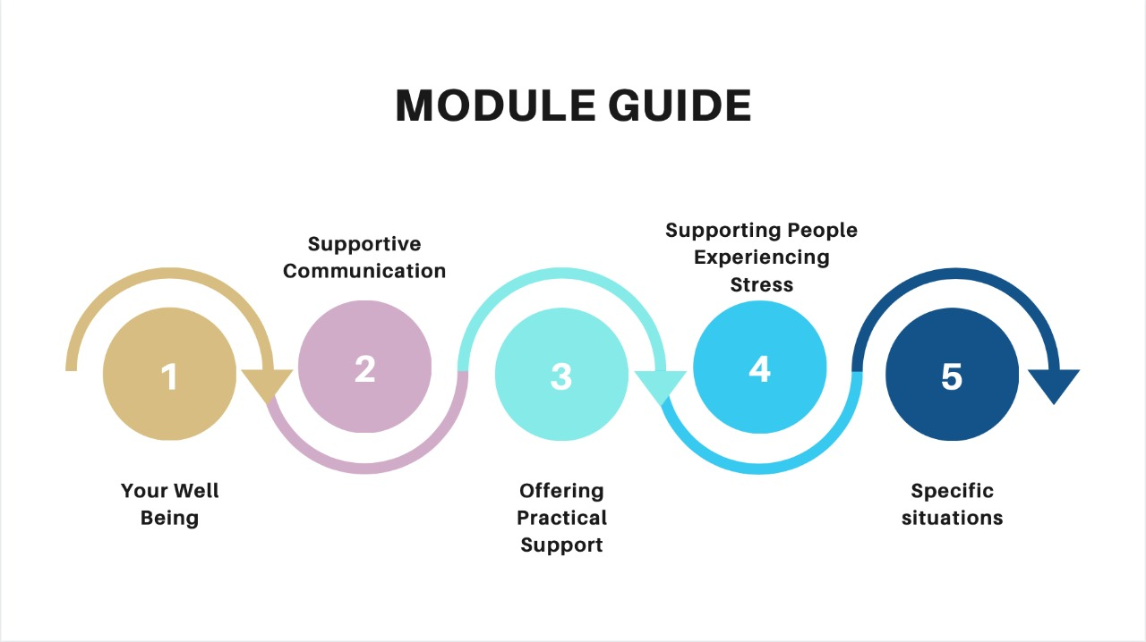
မော်ဂျူး လမ်းညွှန်
နေ့စဉ် ထိတွေ့ ဆက်ဆံမှုများတွင် အားပေးပံ့ပိုးသော ဆက်သွယ်ပြောဆိုမှု များ
စိတ်ဖိစီးမှု ခံစားနေရသူများကို ကူညီပံ့ပိုးပေးခြင်း
သင်ကိုယ်တိုင်၏ ကျန်းမာပျော်ရွှင်မှု
လက်တွေ့ကျသော အကူအညီများ ပေးအပ်ခြင်း
သီးခြားအခြေအနေများတွင် ကူညီပံ့ပိုးခြင်း
Notes:
မော်ဂျူးလမ်းညွှန် - ဤသင်တန်းတွင် မော်ဂျူး ၅ ခု ပါဝင်သည်။ ၎င်းတို့မှာ သင်ကိုယ်တိုင်၏ ကျန်းမာပျော်ရွှင်မှု၊ နေ့စဉ် ထိတွေ့ဆက်ဆံမှုများတွင် အားပေးပံ့ပိုးသော ဆက်သွယ်ပြောဆိုမှုများ၊ လက်တွေ့ကျ သော အကူအညီများ ပေးအပ်ခြင်း၊ စိတ်ဖိစီးမှု ခံစားနေရသူများကို ကူညီပံ့ပိုးပေးခြင်း၊ သီးခြားအခြေအနေများတွင် ကူညီပံ့ပိုးခြင်း တို့ဖြစ်သည်။
ထိုမော်ဂျူးများတွင် ဖော်ထုတ်ဆွေးနွေးသည့် ခေါင်းစဉ်များမှာ အဓိကအားဖြင့် ရှေ့တန်းကွင်းဆင်း ဝန်ထမ်းများအတွက် ဒီဇိုင်းရေးဆွဲထားပါသည်။ ထိုကျွမ်းကျင်မှုများမှာ ရပ်ရွာလူထုနှင့် တစ်ဦးချင်းစီ၏ အရေးပေါ်အခြေအနေများအတွက်လည်း အသုံးပြုနိုင်သောကြောင့် ဖြစ်ပါသည်။

Slide 4
မော်ဂျူး (၄)
၄.၁. စိတ်ဖိစီးမှု ခံစားနေရသူများအား ကူညီပံ့ပိုးပေးခြင်း - မိတ်ဆက်
Notes:
Welcome to the fourth module of Basic Psychosocial Skills for First Responders. In this module we will be discussing ‘Supporting People Who are Experiencing Stress’. We will look at common and severe stress reactions and how to support someone who is showing these stress symptoms.
ရှေ့တန်းကွင်းဆင်းဝန်ထမ်းများအတွက် စိတ်လူမှုပိုင်းဆိုင်ရာ အထောက်အပံ့ပေးခြင်း အခြေခံကျွမ်းကျင်မှု သင်တန်း စတုတ္ထမော်ဂျူးမှ ကြိုဆိုပါသည်။ ဤမော်ဂျူးတွင် ‘စိတ်ဖိစီးမှု ခံစားနေရသူများကို ကူညီပံ့ပိုးပေးခြင်း’ အကြောင်း ဆွေးနွေးကြပါမည်။ ကျွန်ုပ်တို့သည် စိတ်ဖိစီးမှုအပေါ် သာမန် နှင့် ပြင်းထန်သော တုံ့ပြန်ပုံများနှင့် ထိုလက္ခဏာများ ရှိနေသူများကို မည်သို့ ကူညီပံ့ပိုးပေးနိုင်မည်ကို ဖော်ထုတ်လေ့လာကြပါမည်။

Slide 5
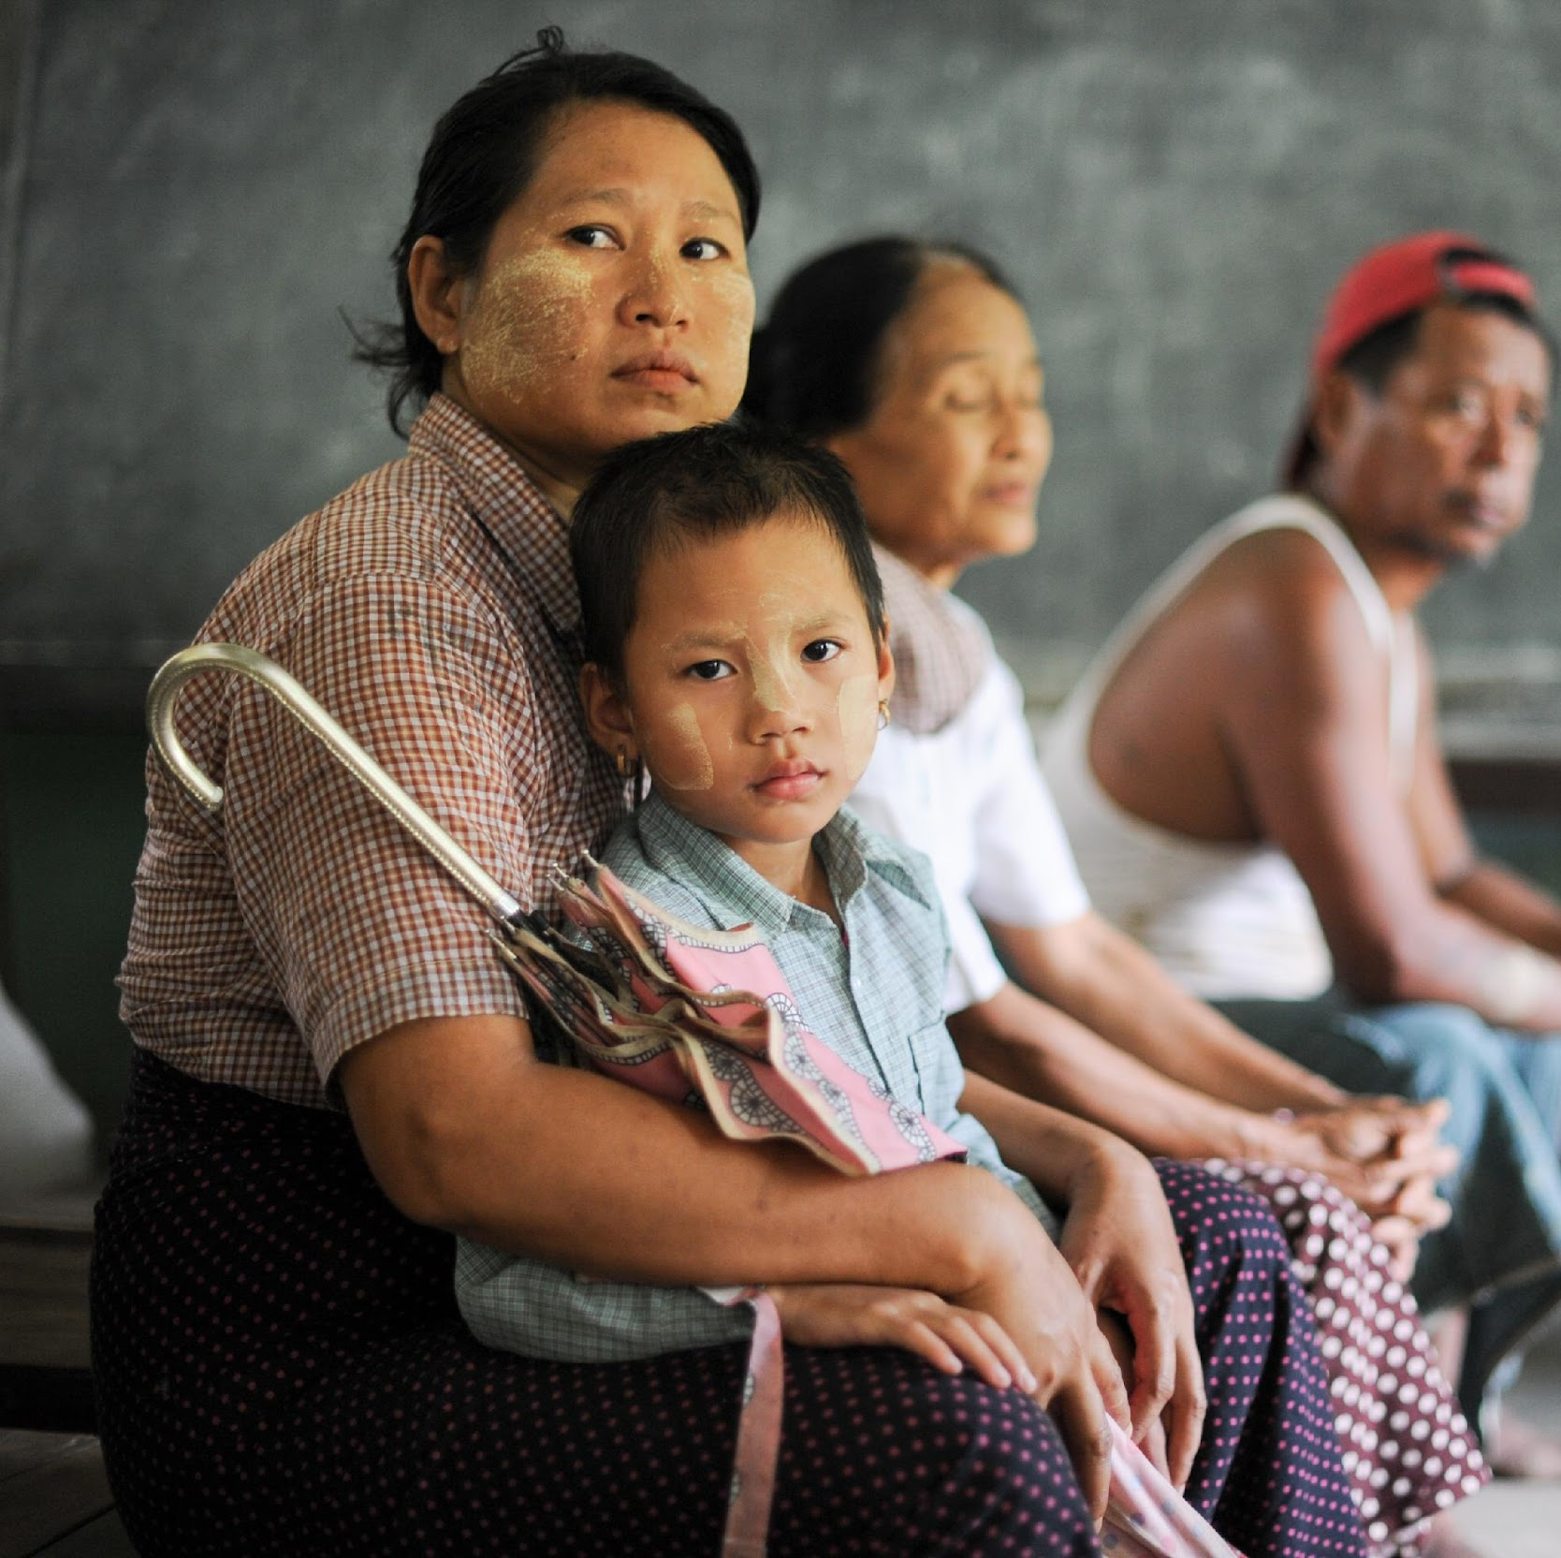
ရှေ့တန်းကွင်းဆင်းဝန်ထမ်းဖြစ်သော သင့်အနေနှင့် အလွန်အမင်း စိတ်ဖိစီးမှု လက္ခဏာများ ရှိနေသူများ တွေ့ကြုံရ နိုင်သည်။ အရေးပေါ်အခြေအနေတွင် ဤသို့ စိတ်ဖိစီးမှုလက္ခဏာများ ရှိကြသည်မှာ သဘာဝပင်ဖြစ်သည်။
Notes:
Being a frontline worker, you may come across people who show signs of extreme stress. Signs of stress are natural reactions, when a person experiences a crisis.
ရှေ့တန်းကွင်းဆင်းဝန်ထမ်းဖြစ်သော သင့်အနေနှင့် အလွန်အမင်း စိတ်ဖိစီးမှု လက္ခဏာများ ရှိနေသူများ တွေ့ကြုံရ နိုင်သည်။ အရေးပေါ်အခြေအနေတွင် ဤသို့ စိတ်ဖိစီးမှုလက္ခဏာများ ရှိကြသည်မှာ သဘာဝပင်ဖြစ်သည်။

Slide 6
စိတ်ဖိစီးမှု ဆိုသည်မှာ အဘယ်နည်း?
Notes:
What do you think stress is?
စိတ်ဖိစီးမှုကို သင်မည်သို့ ထင်မြင်ပါသလဲ

Slide 7
စိတ်ဖိစီးမှုသည် သဘာဝအလျောက် ဖြစ်သည့် တုံ့ပြန်မှုတစ်ခုဖြစ်ပြီး လူတိုင်း တွေ့ကြုံခံစားကြ ရသည်။ ၎င်းမှာ လူတစ်ဦးဦး သို့မဟုတ် ထူးခြားသည့် ဖြစ်ပျက်မှုတစ်ခုကြောင့် စိတ် မသက်မသာ ခံစားရခြင်း၏ လက္ခဏာဖြစ်ပါသည်။
သို့သော် ကျွန်ုပ်တို့အားလုံးသည် စိတ်ဖိစီးမှုကို ကွဲပြားခြားနားစွာ ဖော်ထုတ်ပြသကြသည်။
Notes:
Stress is a natural reaction, and it is common for everyone. It is a sign of discomfort towards a particular person or an incident.
Stress reactions occur when one person experiences a change or a challenge, it can be good or bad.
However we all have different expressions of stress.
စိတ်ဖိစီးမှုသည် သဘာဝအလျောက် ပုံမှန်တုံ့ပြန်မှုတစ်ခုဖြစ်ပြီး လူတိုင်း တွေ့ကြုံခံစားရလေ့ရှိပါသည်။ ၎င်းမှာ သီးခြား လူတစ်ဦး သို့မဟုတ် ထူးခြားသည့် ဖြစ်ပျက်မှုတစ်ခုကြောင့် စိတ် မသက်မသာ ခံစားရခြင်း၏ လက္ခဏာဖြစ်ပါသည်။
လူတစ်ဦးအနေနှင့် အကောင်း သို့မဟုတ် အဆိုးဖြစ်နိုင်သည့် ပြောင်းလဲမှု သို့မဟုတ် စိန်ခေါ်မှုတစ်ခုကို တွေ့ကြုံရသည့်အခါ စိတ်ဖိစီးမှု ဖြစ်ပေါ်တတ်ပါသည်။
သို့သော် ကျွန်ုပ်တို့အားလုံးသည် စိတ်ဖိစီးမှုကို ကွဲပြားခြားနားစွာ ဖော်ထုတ်ပြသကြသည်။

Slide 8
စိတ်ဖိစီးမှုကြောင့် တုံ့ပြန်ခြင်းများ
Notes:
To understand stress, let us look into stress reactions
စိတ်ဖိစီးမှုကို နားလည်နိုင်ရန် စိတ်ဖိစီးမှုအပေါ် တုံ့ပြန်ပုံများကို လေ့လာကြည့်ကြပါမည်။

Slide 9
စိတ်ဖိစီးမှုကို သာမန်စိတ်ဖိစီးမှု နှင့် အပြင်းအထန် စိတ်ဖိစီးမှုဟူ၍ ကွဲပြားစွာ ဖော်ပြခြင်းများ တွေ့ရနိုင်သည်။ စိတ်ဖိစီးမှုကို -
ရုပ်ပိုင်းဆိုင်ရာ
စိတ်ပိုင်းဆိုင်ရာ
စိတ်ခံစားမှုဆိုင်ရာနှင့်
အမူအကျင့်ပိုင်းဆိုင်ရာ လက္ခဏာများဖြင့် ဖော်ပြနိုင်သည်။
Notes:
As it is a natural reaction, there are common expressions of stress. Since we all experience it differently, some may also express severe stress reactions.
စိတ်ဖိစီးမှုမှာ ပုံမှန် တုံ့ပြန်မှုတစ်ခုဖြစ်သဖြင့် စိတ်ဖိစီးမှုကို ဖော်ပြလေ့ရှိသည့် လက္ခဏာများ ရှိပါသည်။ ကျွန်ုပ်တို့အားလုံးသည် ကွဲပြားခြားနားစွာ တွေ့ကြုံခံစားရသောကြောင့် အချို့သူများမှာ စိတ်ဖိစီးမှုအပေါ် ပြင်းထန်သော တုံ့ပြန်မှုများလည်း ရှိနိုင်သည်။
Stress reactions are expressed
- physically
- mentally
- emotionally
and - through our behavior
စိတ်ဖိစီးမှုကို သာမန်စိတ်ဖိစီးမှု နှင့် အပြင်းအထန် စိတ်ဖိစီးမှုဟူ၍ ကွဲပြားစွာ ဖော်ပြခြင်းများ တွေ့ရနိုင်သည်။ စိတ်ဖိစီးမှုကို -
ရုပ်ပိုင်းဆိုင်ရာ
စိတ်ပိုင်းဆိုင်ရာ
စိတ်ခံစားမှုဆိုင်ရာနှင့်
အမူအကျင့်ပိုင်းဆိုင်ရာ လက္ခဏာများဖြင့် ဖော်ပြနိုင်သည်။

Slide 10
စိတ်ဖိစီးမှုကြောင့် ဖြစ်လေ့ရှိသည့် တုံ့ပြန်ပုံများ
Notes:
Think of some of your stress reactions
Some of the common stress reactions are
စိတ်ဖိစီးမှုအပေါ် သင်၏ တုံ့ပြန်မှုအချို့ကို စဉ်းစားကြည့်ပါ။
ဖြစ်လေ့ရှိသော စိတ်ဖိစီးမှုအပေါ် တုံ့ပြန်မှုအချို့မှာ -

Slide 11
ရုပ်ပိုင်းဆိုင်ရာ
အိပ်မပျော်ခြင်း
ပင်ပန်းနွမ်းနယ်ခြင်း
ခေါင်းကိုက်ခြင်း
ကြွက်သားများ နာကျင်ခြင်း
Notes:
Physical - being unable to sleep, feeling fatigue, headaches, muscle pain etc
ရုပ်ပိုင်းဆိုင်ရာ
အိပ်မပျော်ခြင်း
ပင်ပန်းနွမ်းနယ်ခြင်း
ခေါင်းကိုက်ခြင်း
ကြွက်သားများ နာကျင်ခြင်း စသည်

Slide 12
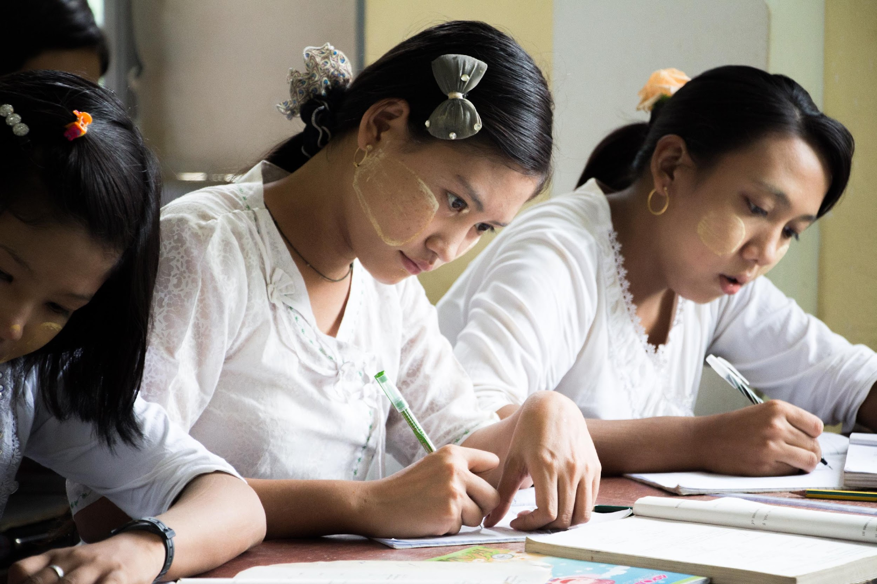
စိတ်ပိုင်းဆိုင်ရာ
အာရုံမစိုက်နိုင်ခြင်း
မေ့လျော့ခြင်း
အတွေးလွန်ခြင်း
စိတ်ပျက်ခြင်း
Notes:
Mental - difficulty in concentration, forgetfulness, overthinking, feeling frustrated etc
စိတ်ပိုင်းဆိုင်ရာ
အာရုံမစိုက်နိုင်ခြင်း
မေ့လျော့ခြင်း
အတွေးလွန်ခြင်း
စိတ်ပျက်ခြင်း

Slide 13
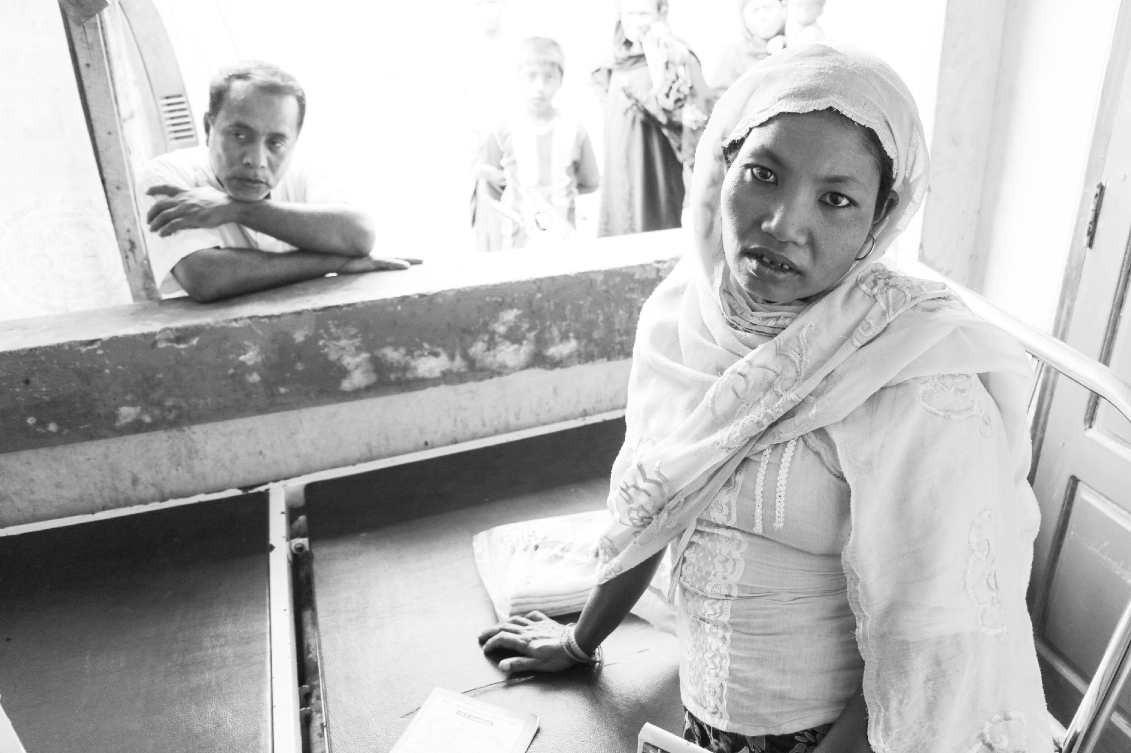
စိတ်ခံစားမှုဆိုင်ရာ
စိတ်အားငယ်ခြင်း
စိတ်ဆိုးဒေါသထွက်ခြင်း
မျှော်လင့်ချက်ကင်းမဲ့ခြင်း
ကြောက်ရွံ့ခြင်း
Notes:
Emotional - feeling down/low, angry, feeling hopeless and scared
စိတ်ခံစားမှုဆိုင်ရာ
စိတ်အားငယ်ခြင်း
စိတ်ဆိုးဒေါသထွက်ခြင်း
မျှော်လင့်ချက်ကင်းမဲ့ခြင်း
ကြောက်ရွံ့ခြင်း

Slide 14
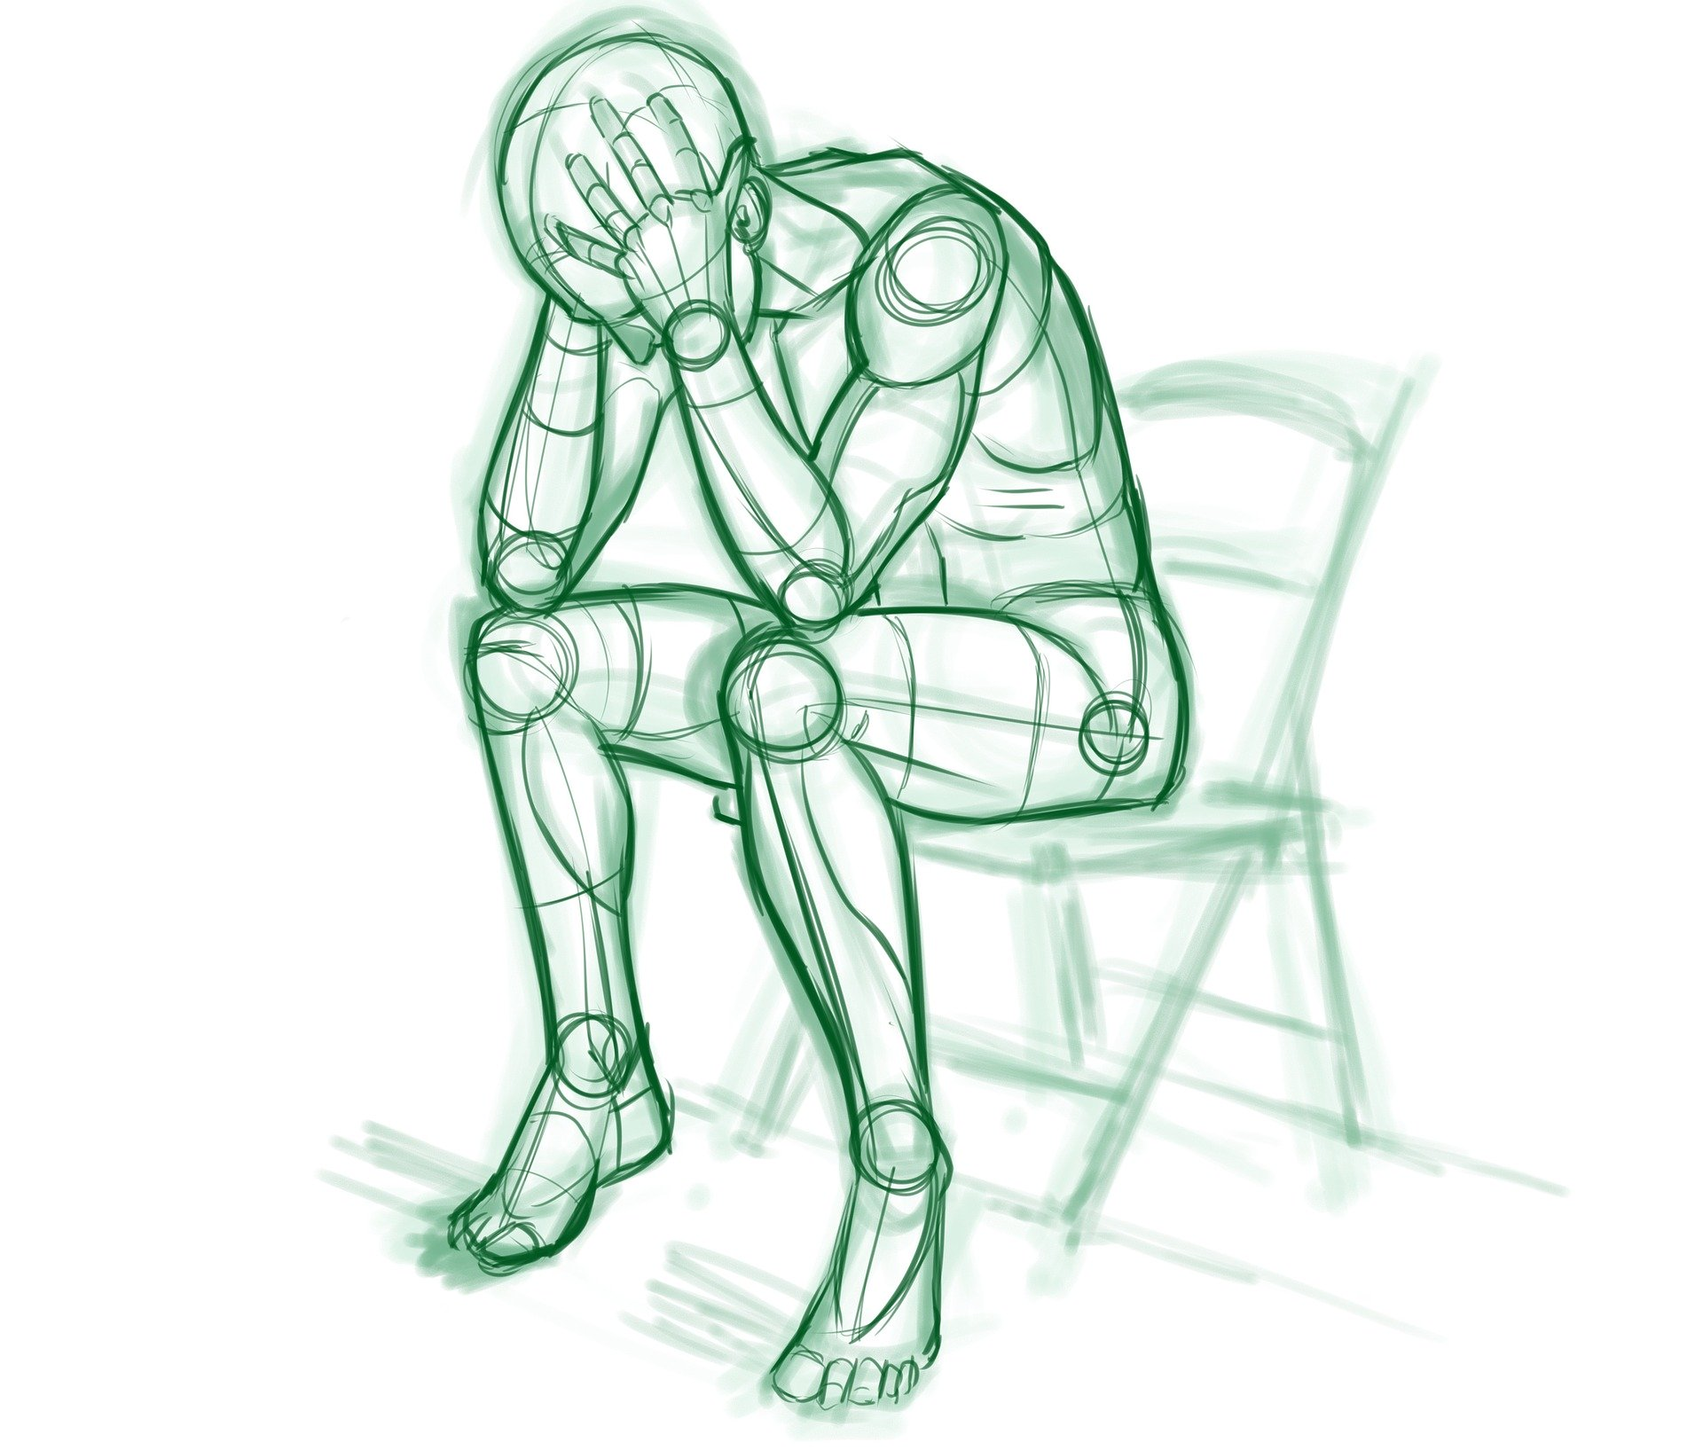
အမူအကျင့်ပိုင်းဆိုင်ရာ
အကြမ်းဖက်လိုခြင်း
လူများကို ရှောင်ဖယ်ခြင်း
အထီးကျန် နေလိုခြင်း
တက်ကြွမှု မရှိခြင်း
Notes:
and Behavioral - episodes of violent behavior, avoiding people, wanting to be alone, being less active etc
အမူအကျင့်ပိုင်းဆိုင်ရာ
အကြမ်းဖက်လိုခြင်း
လူများကို ရှောင်ဖယ်ခြင်း
အထီးကျန် နေလိုခြင်း
တက်ကြွမှု မရှိခြင်း

Slide 15
မော်ဂျူး (၄)
၄.၂ ဖြစ်လေ့ရှိသည့် စိတ်ဖိစီးမှုလက္ခဏာ ရှိသူများအား ပံ့ပိုးကူညီခြင်း
Notes:
This video will discuss about how to support people with common stress
ဤဗွီဒီယိုတွင် ဖြစ်လေ့ရှိသော စိတ်ဖိစီးမှုခံစားနေရသူများအား မည်သို့ကူညီပံ့ပိုးနိုင်မည်ကို ဆွေးနွေးထားပါသည်။

Slide 16
စိတ်ဖိစီးမှုကြောင့် ဖြစ်လေ့ရှိသည့်တုံ့ပြန်မှု ခံစားရသူများအား ပံ့ပိုးကူညီခြင်း
Notes:
How can you support a person who is experiencing common stress reactions?
ဖြစ်လေ့ရှိသော စိတ်ဖိစီးမှုခံစားနေရသူတစ်ဦးကို သင် မည်သို့ကူညီပံ့ပိုးနိုင်မည်လဲ

Slide 17
မော်ဂျူး (၂) တွင် ဖော်ပြခဲ့သည့် အားပေးပံ့ပိုးသော ဆက်သွယ်ပြောဆိုခြင်းဆိုင်ရာ ကျွမ်းကျင်မှုများသည် တစ်ဖက်လူကို ပိုမိုကောင်းမွန်သော ခံစားချက်ရရှိစေရန် ကူညီခြင်း အတွက် လုံလောက်နိုင်ပါသည်။
သင့်ကိုယ်သင် မိတ်ဆက်တင်ပြပုံ
ထိရောက်သော နားထောင်မှု
စာနာမှု ပြသခြင်း
အကယ်၍ လူတစ်ဦးသည် အကူအညီ ပို၍ လိုအပ်ပါက ဆက်လက်ဖော်ပြမည့်အချက် များမှာ အသုံးဝင်နိုင်ပါသည်။
Notes:
Since stress is a natural and common reaction, you can help someone to feel calm by engaging in supportive communication.
Let’s try to revise some of the skills discussed in module 2 ‘Supportive Communication in Everyday Interactions’
The supportive communication skills described in Module 2 may be enough to help someone feel better.
How you present yourself
Actively listening
and
Show Empathy
If a person requires more support, the following might help
စိတ်ဖိစီးမှုမှာ ပုံမှန်ဖြစ်ပြီး ဖြစ်လေ့ရှိသော တုံ့ပြန်မှုတစ်ခုဖြစ်သဖြင့် သင်သည် လူတစ်ဦးကို အားပေးပံ့ပိုးသော ဆက်သွယ်ပြောဆိုမှုဖြင့် စိတ်တည်ငြိမ်လာစေရန် ကူညီပေးနိုင်သည်။
မော်ဂျူး (၂) တွင် ဆွေးနွေးခဲ့သော ‘နေ့စဉ်ထိတွေ့ဆက်ဆံမှုများတွင် အားပေးပံ့ပိုးသော ဆက်သွယ်ပြောဆိုမှု’ ဆိုင်ရာ ကျွမ်းကျင်မှုအချို့ကို ပြန်လည်လေ့လာကြည့်ရအောင်။
မော်ဂျူး (၂) တွင် ဖော်ပြခဲ့သည့် အားပေးပံ့ပိုးသော ဆက်သွယ်ပြောဆိုခြင်းဆိုင်ရာ ကျွမ်းကျင်မှုများသည် တစ်ဖက်လူကို ပိုမိုကောင်းမွန်သော ခံစားချက်ရရှိစေရန် ကူညီခြင်း အတွက် လုံလောက်နိုင်ပါသည်။
သင့်ကိုယ်သင် မိတ်ဆက်တင်ပြပုံ
ထိရောက်သော နားထောင်မှု
စာနာမှု ပြသခြင်း
အကယ်၍ လူတစ်ဦးသည် အကူအညီ ပို၍ လိုအပ်ပါက ဆက်လက်ဖော်ပြမည့်အချက် များမှာ အသုံးဝင်နိုင်ပါသည်။

Slide 18
ပထမဦးစွာ ထိုသူအား ပိုမိုကောင်းမွန်သော ခံစားချက်အတွက် သူတို့ လုပ်ဆောင်နိုင်မည့် အရာတစ်ခုကို စဉ်းစားကြည့်ရန် တိုက်တွန်း အားပေးပါ။ စိတ်ဖိစီးမှု ခံစားရချိန်တွင် မိမိ ကိုယ်ကို ကူညီရန် လုပ်လေ့ရှိသောအရာများ ရှိပြီးဖြစ်နိုင်သည်။ ထိုအသိကို ပြန်လည်ဖော် ထုတ်နိုင်ရန် အောက်ပါမေးခွန်းများ မေးပါ။
Notes:
First encourage the person to think of something they can do to feel better People may already have things they do to help themselves in stressful situations. To support them to draw on this knowledge, ask the person, “What has helped you previously when you have felt this way?” or “What do you currently do to help yourself feel better?”
ပထမဦးစွာ ထိုသူအား ပိုမိုကောင်းမွန်သော ခံစားချက်အတွက် သူတို့ လုပ်ဆောင်နိုင်မည့်အရာတစ်ခုကို စဉ်းစားကြည့်ရန် တိုက်တွန်းအားပေးပါ။
စိတ်ဖိစီးမှု ခံစားရချိန်တွင် ကိုယ်ကိုယ် ကို ကူညီရန် လုပ်လေ့ရှိသော အရာများ ရှိပြီး ဖြစ်နိုင်သည်။ ထိုအသိကို ပြန်လည်ဖော်ထုတ်နိုင်ရန် အောက်ပါ မေးခွန်းများ မေးပါ။
“သင် အရင်က ဒီလိုခံစားရတဲ့အခါ ဘာတွေက သင့်အတွက် အကူအညီဖြစ်စေခဲ့ပါသလဲ။” သို့မဟုတ် “အခုအချိန်မှာ သင် ခံစားနေရတာ သက်သာကောင်းမွန်လာနိုင်ဖို့ သင်ဘာတွေလုပ်မလဲ

Slide 19
သူတို့သည် တစ်စုံတစ်ခုကို အသည်းအသန်စဉ်းစားနေရပါက သင့်အနေနှင့် အစဖော်ပေးနိုင်သည်။
Notes:
You can provide them with prompts if they struggle to think of something, e.g. “Is there anyone who can help you?”; “Are there any activities you used to enjoy doing that you could do?”.
သူတို့သည် တစ်ခုခု ဖော်ထုတ်နိုင်ရန် အသည်းအသန်စဉ်းစားနေရပါက သင့်အနေနှင့် အစဖော်ပေးနိုင်သည်။
ဥပမာ - “သင့်ကို ကူညီပေးနိုင်မယ့်သူ တစ်ဦးဦး ရှိသလား?”; “သင်နှစ်သက်ပြီး အရင်က လုပ်ဖူးတဲ့ သင် လုပ်ဆောင်နိုင်မယ့် အလုပ်တစ်ခုခု ရှိသလား”

Slide 20
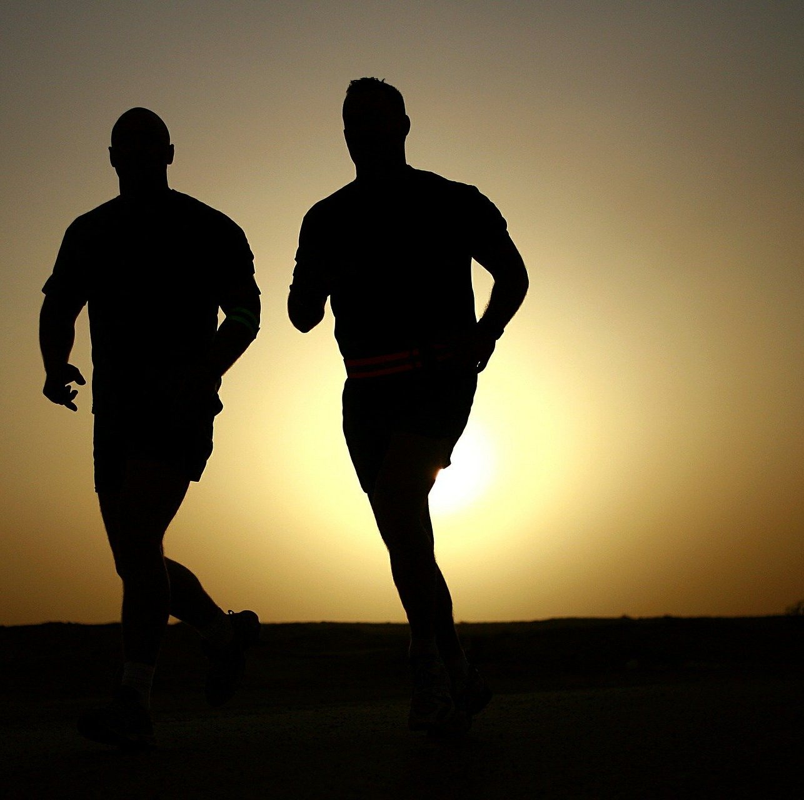
ကျန်းမာရေးလေ့ကျင့်ခန်းများ ပြုလုပ်ရန် နှင့် မကျန်းမာစေသော အလေ့အထများ (အရက်၊ ‌ဆေးလိပ်) မပြုလုပ်ရန် တိုက်တွန်းအားပေးနိုင် သည်။
Notes:
More importantly, you encourage healthy activities (like exercising and having enough sleep) and discourage unhealthy activities (like overusing alcohol/cigarettes or other substances)
ပို၍ အရေးကြီးသည်မှာ (ကျန်းမာရေးလေ့ကျင့်ခန်းများ ပြုလုပ်ခြင်း၊ အိပ်ရေးဝအောင်အိပ်ခြင်း ကဲ့သို့သော) ကျန်းမာစေမည့်အလေ့အထများလုပ်ရန် နှင့် မကျန်းမာစေသော အလေ့အထများ (အရက်၊ ‌ဆေးလိပ်နှင့် အခြား ဆေးဝါးများ အလွန်အကျွံသုံးစွဲခြင်း) မပြုလုပ်ရန် တိုက်တွန်းအားပေးနိုင်သည်။

Slide 21
ပိုမိုကောင်းမွန်သည့် ခံစားချက်အတွက် ကြိုးစားကြည့်နိုင်သည့် အရာအချို့
အကယ်၍ လူတစ်ဦးသည် မိမိကိုယ်ကို အကူအညီပေးမည့်အရာကို ကိုယ်တိုင် မစဉ်းစား နိုင်ပါက သင့်အနေနှင့် အောက်ပါတို့ကို အကြံပြုပေးနိုင်သည်။
Notes:
If a person cannot think of anything they can do to help themselves, you can even make suggestions like following.
အကယ်၍ လူတစ်ဦးသည် မိမိအား ကူညီပေးနိုင်မည့်အရာကို ကိုယ်တိုင် မစဉ်းစား နိုင်ပါက သင့်အနေနှင့် အောက်ပါတို့ကို အကြံပြုပေးနိုင်သည်။.

Slide 22
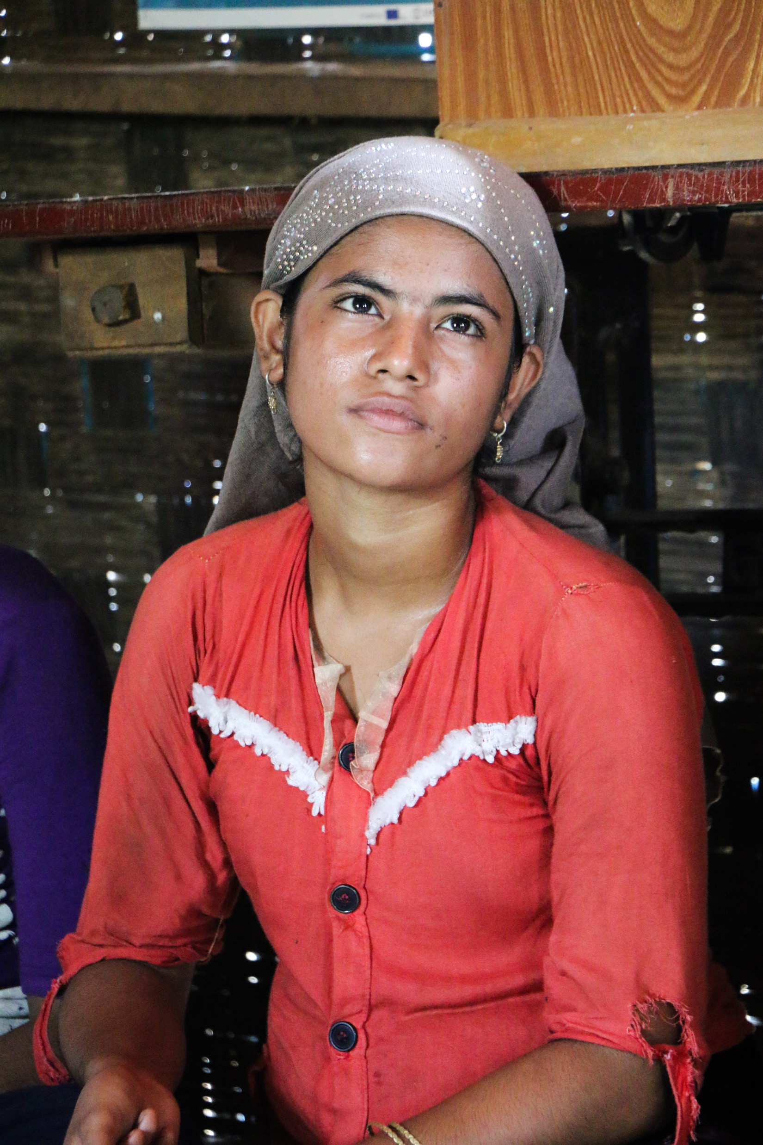
သင်ကျေးဇူးတင်သည့်အကြောင်းအချက်များအားလုံးကို စာရင်းတစ်ခု ပြုလုပ်ပါ။ (စိတ်ထဲတွင်ဖြစ်စေ၊ စာရွက်ပေါ်တွင် ဖြစ်စေ)
Notes:
Make a list of all the things you are grateful for (in your head or on paper).
သင်ကျေးဇူးတင်သည့်အကြောင်းအချက်များအားလုံးကို စာရင်းတစ်ခု ပြုလုပ်ပါ။ (စိတ်ထဲတွင်ဖြစ်စေ၊ စာရွက်ပေါ်တွင် ဖြစ်စေ)

Slide 23
သင်နှစ်သက်သည့် (ဝါသနာပါ သည့်) အရာအတွက် အချိန်ရ အောင် လုပ်ပါ။ သို့မဟုတ် သင် အဓိပ္ပာယ်ရှိသည်ဟု ယူဆသည့် အလုပ်တစ်ခုကို နေ့စဉ်လုပ်ပါ။
Notes:
Try to find time to do an activity you enjoy (a hobby) or find meaningful every day.
သင်နှစ်သက်သည့် (ဝါသနာပါ သည့်) အရာအတွက် အချိန်ရ အောင် လုပ်ပါ။ သို့မဟုတ် သင် အဓိပ္ပာယ်ရှိသည်ဟု ယူဆသည့် အလုပ်တစ်ခုကို နေ့စဉ်လုပ်ပါ။

Slide 24
ကိုယ်လက်လေ့ကျင့်ခန်း၊ လမ်းလျှောက်ခြင်း သို့မဟုတ် ကခုန်ခြင်း ပြုပါ။
Notes:
Engage in a physical activity you would enjoy. Example: Exercise, walk or dance.
သင်နှစ်သက်သည့် ကိုယ်ကာယလေ့ကျင့်ခန်း လုပ်ပါ။ ဥပမာ - ကိုယ်လက်လေ့ကျင့်ခန်း၊ လမ်းလျှောက်ခြင်း သို့မဟုတ် ကခုန်ခြင်း

Slide 25
အနုပညာ၊ သီချင်းဆိုခြင်း၊ လက်မှုပညာ သို့မဟုတ် စာရေးခြင်း စသည်ဖြင့် တီထွင် ဖန်တီးမှုရှိသော အလုပ်တစ်ခုခု လုပ်ပါ။
Notes:
Do something creative, such as art, singing, crafts or writing.
အနုပညာ၊ သီချင်းဆိုခြင်း၊ လက်မှုပညာ သို့မဟုတ် စာရေးခြင်း စသည်ဖြင့် တီထွင် ဖန်တီးမှုရှိသော အလုပ်တစ်ခုခု လုပ်ပါ။

Slide 26
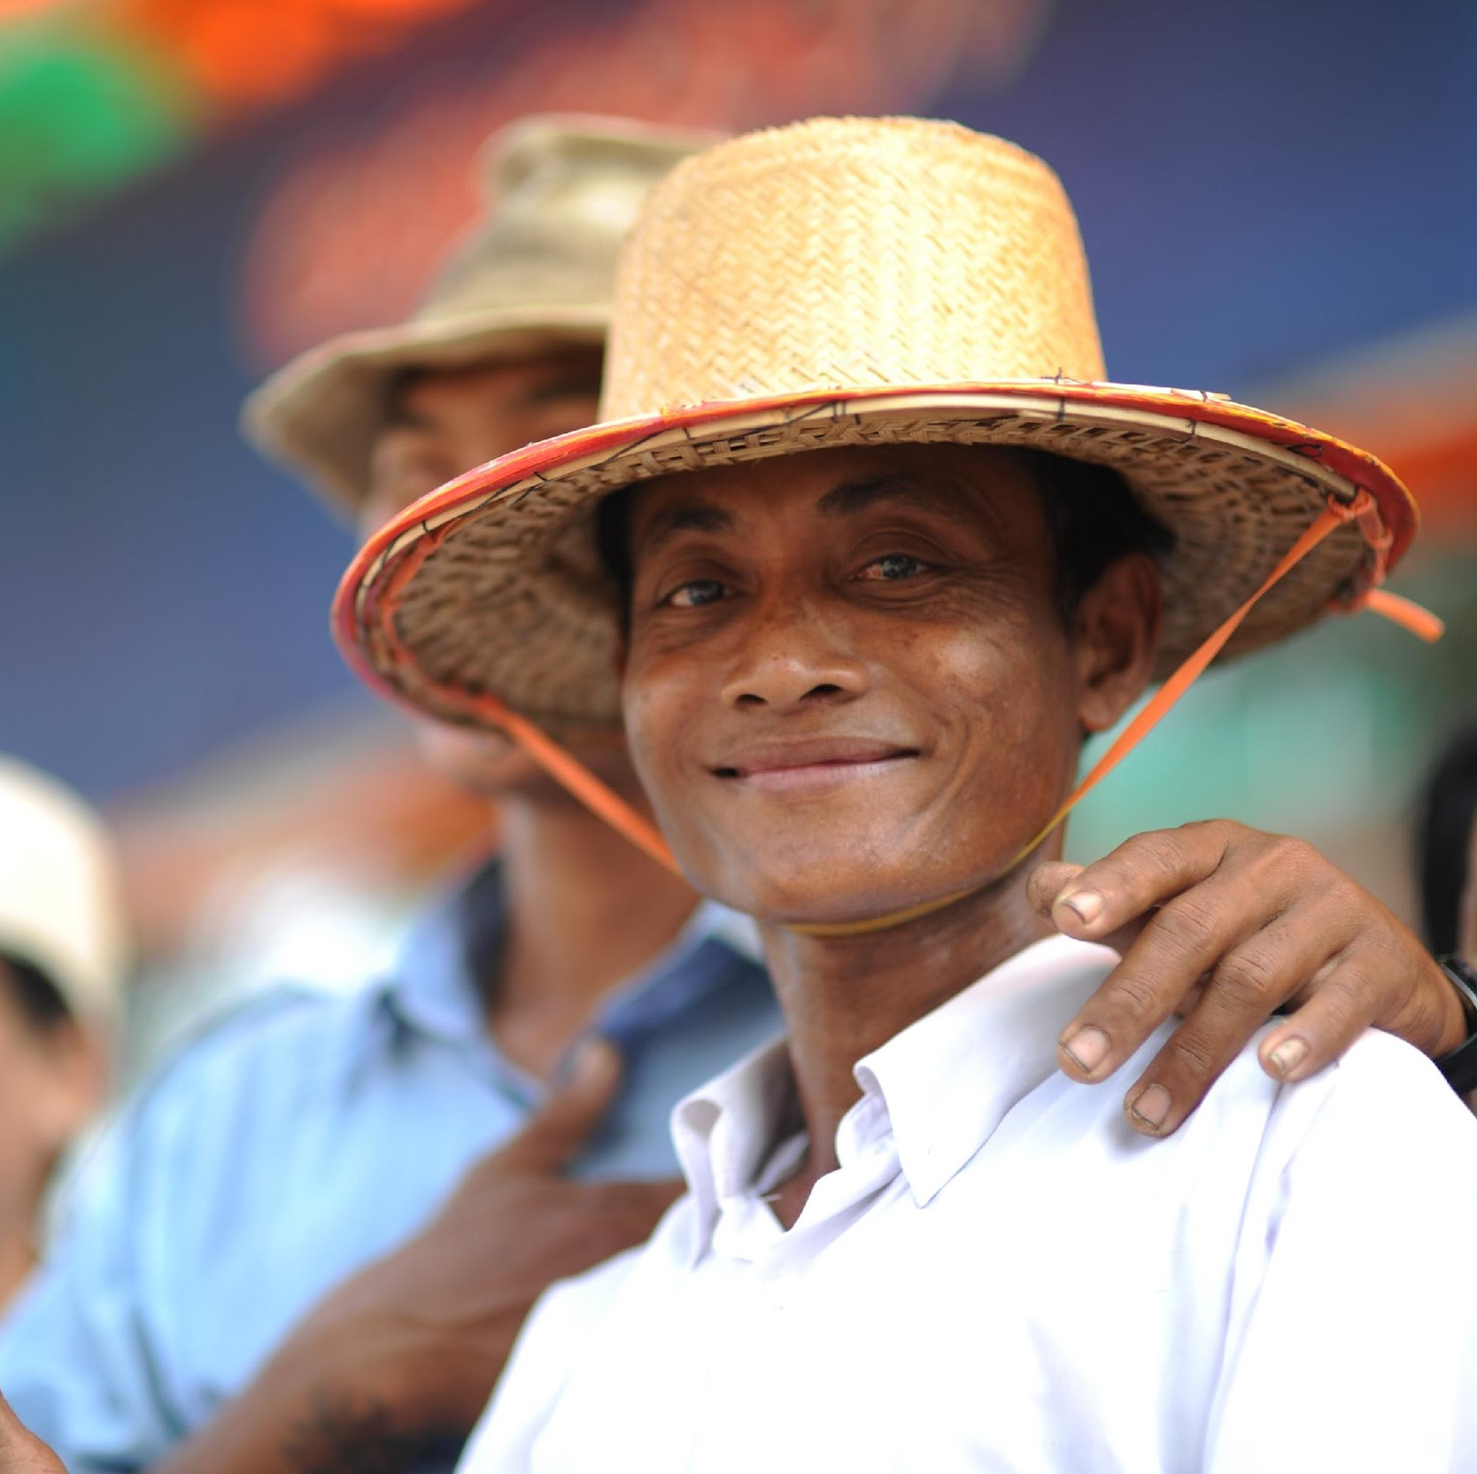
သီချင်းနားထောင်ပါ သို့မဟုတ် ရေဒီယိုနားထောင်ပါ
Notes:
Listen to music or the radio.
သီချင်းနားထောင်ပါ သို့မဟုတ် ရေဒီယိုနားထောင်ပါ

Slide 27
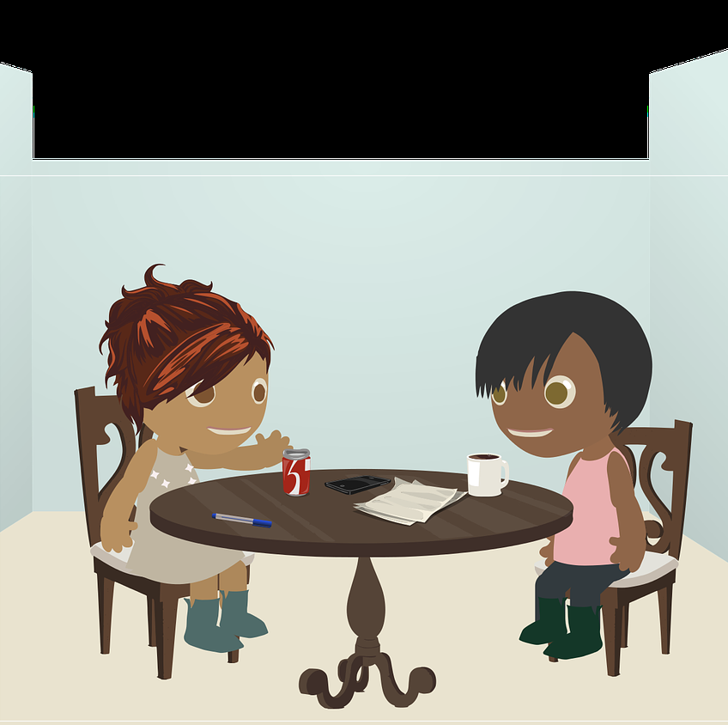
မိတ်ဆွေ သို့မဟုတ် မိသားစုဝင်တစ်ဦးနှင့် စကားပြောပါ။
Notes:
Speak to a friend or family member.
မိတ်ဆွေ သို့မဟုတ် မိသားစုဝင်တစ်ဦးနှင့် စကားပြောပါ။

Slide 28
စာအုပ်ဖတ်ပါ၊ သို့မဟုတ် အသံထွက်စာအုပ် နားထောင်ပါ။
Notes:
Read a book or listen to an audiobook.
စာအုပ်ဖတ်ပါ၊ သို့မဟုတ် အသံထွက်စာအုပ် နားထောင်ပါ။

Slide 29
လူတစ်ဦးအား စိတ်ဖြေလျှော့စေရန် ကူညီပေးနိုင်သည့် အခြားနည်းလမ်းများကိုလည်း သင်စဉ်းစားကြည့်နိုင်သည်။
Notes:
Just like stress reactions, modes of relaxing may also differ from person to person. Thus, you can also think of other way apart from the above suggestions, that can help a person relax or help them identify positive coping strategies.
စိတ်ဖိစီးမှုအပေါ် တုံ့ပြန်ပုံများကဲ့သို့ပင် စိတ်ဖြေလျှော့စေသည့်နည်းလမ်းများမှာလည်း တစ်ဦးနှင့်တစ်ဦး ကွဲပြားကြသည်။ ထို့ကြောင့် သင့်အနေနှင့် အထက်ပါ အကြံပြုချက်များအပြင် လူတစ်ဦးအတွက် စိတ်ဖြေလျှော့နိုင်စေမည့် သို့မဟုတ် အပြုသဘောဖြင့် လက်ခံဖြေရှင်းမှုအတွက် နည်းဗျူဟာများ ဖော်ထုတ်ရန် ကူညီနိုင်မည့် အခြားနည်းလမ်းများကိုလည်း စဉ်းစားနိုင်သည်။

Slide 30
မော်ဂျူး (၄)
၄.၃ ပြင်းထန်သော စိတ်ဖိစီးမှုလက္ခဏာများကို ဖော်ထုတ်ခြင်း
Notes:
How to identify severe distress reactions
ပြင်းထန်သော စိတ်ဖိစီးမှုကို မည်သို့ ဖော်ထုတ်သိရှိနိုင်မည်လဲ

Slide 31
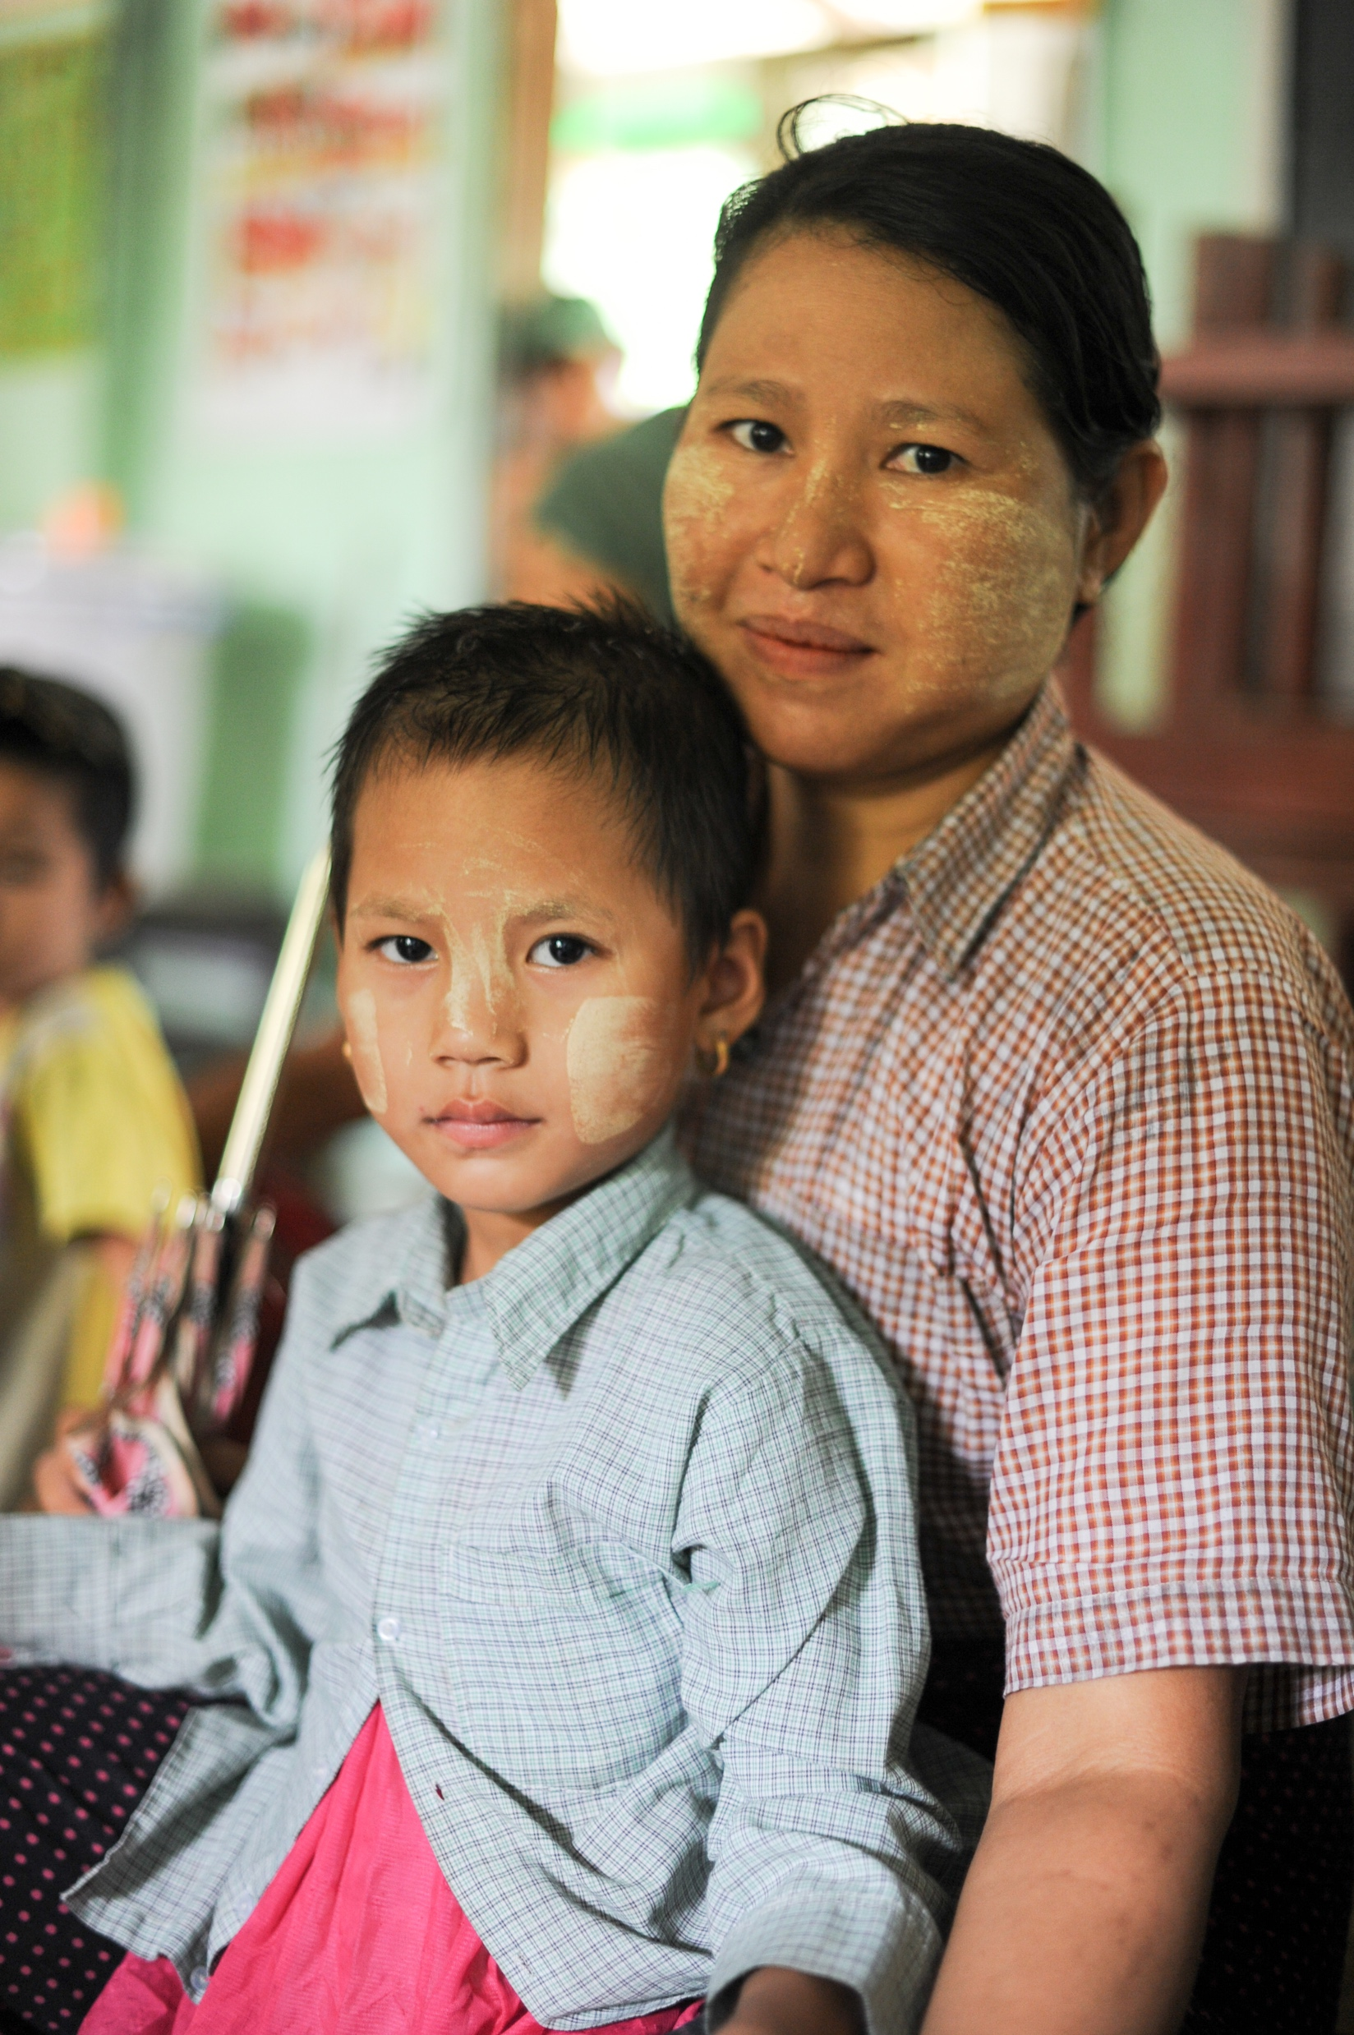
ပြင်းထန်သော စိတ်ဖိစီးမှုကြောင့် တုံ့ပြန်ပုံများ
Notes:
Hope you have understood stress and its common signs.
Now let’s have a look at how severe stress reactions may be expressed by a person who is seeking your help:
သင်သည် စိတ်ဖိစီးမှု နှင့် ၎င်း၏ ဖြစ်လေ့ရှိသော လက္ခဏာများကို သိရှိနားလည်ပြီဟု ယူဆပါသည်။
ယခု သင့်အား အကူအညီတောင်းလာသူတစ်ဦးတွင် စိတ်ဖိစီးမှုအပေါ် ပြင်းထန်သော တုံ့ပြန်ပုံများအား မည်သို့တွေ့ရှိနိုင်သည်ကို လေ့လာကြည့်ရအောင်။

Slide 32
တစ်ပါတ် သို့မဟုတ် ထိုထက်ပို၍ အိပ်မပျော်ခြင်း၊ စိတ်ရှုပ်ထွေးခြင်း နှင့် စိတ်ရှင်းလင်းစူးစိုက်နိုင်မှု မရှိခြင်း
Notes:
When the person is unable to sleep for a week or more and is confused and disoriented. လူတစ်ဦးသည် တစ်ပါတ် သို့မဟုတ် ထိုထက်ပို၍ အိပ်မပျော်ခြင်း၊ စိတ်ရှုပ်ထွေးခြင်း နှင့် စိတ်ရှင်းလင်းစူးစိုက်နိုင်မှု မရှိခြင်းဖြစ်နေပါက

Slide 33
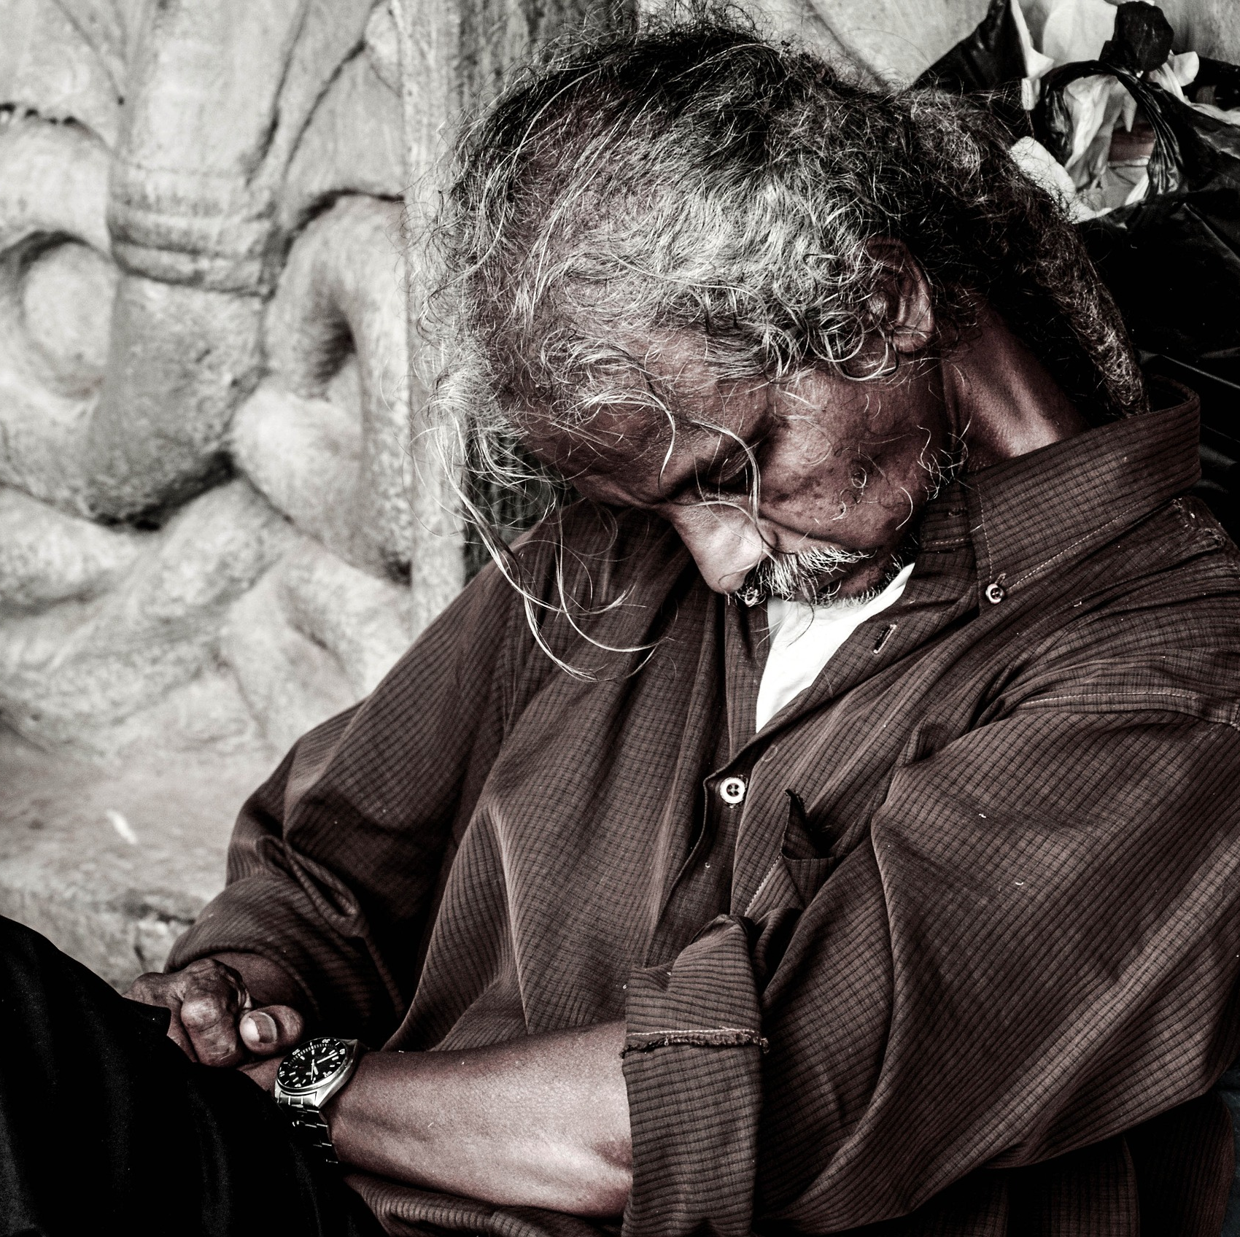
ပုံမှန်လုပ်ငန်းများ ဆောင်ရွက်နိုင်မှု မရှိခြင်း၊ မိမိကိုယ်တိုင်နှင့် မိသားစုအား မစောင့်ရှောက်နိုင်ခြင်း (ဥပမာ - အစာ စားရန်၊ မိမိကိုယ်ကို သန့်ရှင်းအောင် နေရန်)
Notes:
When the person is unable to function normally and care for themselves and their family (e.g. not eating or keeping clean)
လူတစ်ဦးသည် ပုံမှန်လုပ်ငန်းများ ဆောင်ရွက်နိုင်မှု မရှိခြင်း၊ မိမိကိုယ်တိုင်နှင့် မိသားစုအား မစောင့်ရှောက်နိုင်ခြင်း (ဥပမာ - အစာ စားရန်၊ မိမိကိုယ်ကို သန့်ရှင်းအောင် နေရန်) ဖြစ်နေပါက

Slide 34
မိမိ၏ အပြုအမူကို မထိန်းချုပ် နိုင်ခြင်း၊ မခန့်မှန်းနိုင်ခြင်း၊ ဖျက်ဆီးလိုသော အပြုအမူများ ရှိလာခြင်း
Notes:
When the person has lost control over their behaviour and is unpredictable or destructive
လူတစ်ဦးသည် မိမိ၏ အပြုအမူကို မထိမ်းချုပ် နိုင်ခြင်း၊ မခန့်မှန်းနိုင်ခြင်း၊ ဖျက်ဆီးလိုသော အပြုအမူများ ရှိလာခြင်း ဖြစ်နေပါက

Slide 35
မိမိကိုယ်ကို သို့မဟုတ် အခြားသူများကို ထိခိုက်စေမည်ဟု ခြိမ်းခြောက်ခြင်း
Notes:
when the person threatens to harm themselves of others
လူတစ်ဦးသည် မိမိကိုယ်ကို သို့မဟုတ် အခြားသူများကို ထိခိုက်စေမည်ဟု ခြိမ်းခြောက်ခြင်း ရှိစ်နေပါက

Slide 36
မူးယစ်ဆေး သို့မဟုတ် အရက်ကို အလွန်အကျွံ သို့မဟုတ် သုံးနေကျထက် ပို၍ စတင်သုံးစွဲခြင်း
Notes:
when the person shows signs of using excessive or out-of-the-ordinary use of drugs or alcohol
လူတစ်ဦးသည် မူးယစ်ဆေး သို့မဟုတ် အရက်ကို အလွန်အကျွံ သို့မဟုတ် သုံးနေကျထက် ပို၍ စတင်သုံးစွဲခြင်း ရှိနေပါက

Slide 37
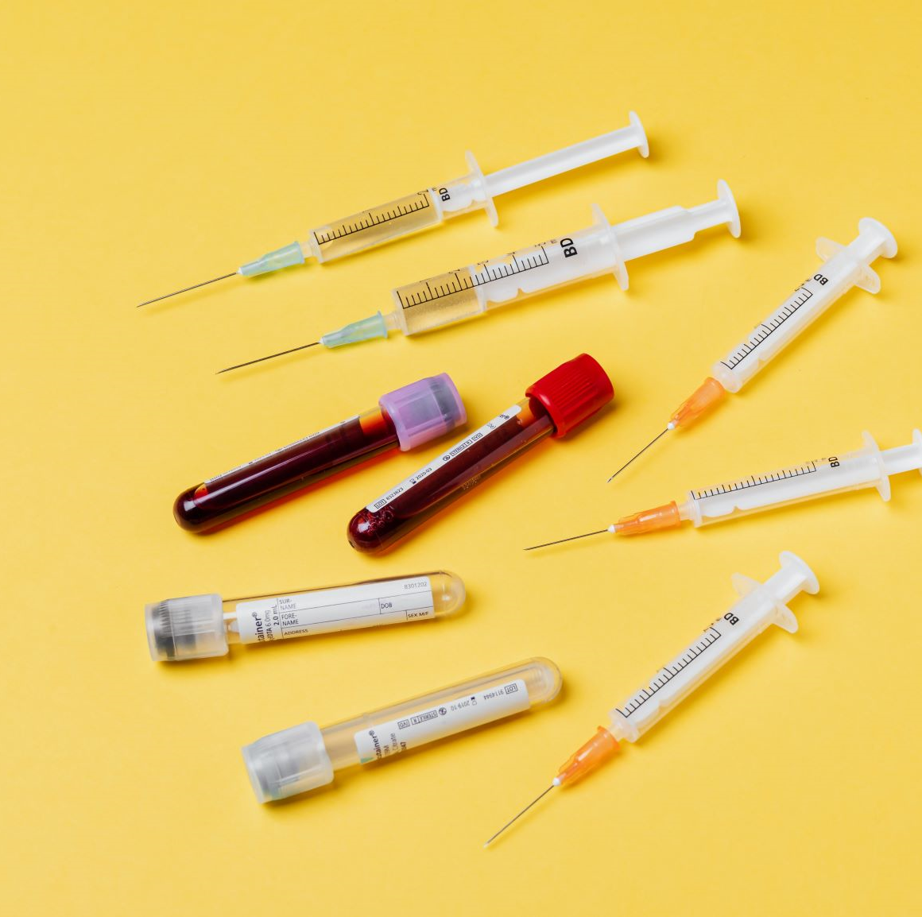
ယခင်ကတည်းက ရှိနေသည့် ရေရှည်ကျန်းမာရေးပြဿနာ များ ပိုဆိုးလာပြီး အထူးပံ့ပိုး ကုသမှုများ လိုအပ်လာစေခြင်း
Notes:
When the person’s chronic health conditions are aggravates (like amnesia, hypertension, diabetes, lower back pain etc ), which need specialised support လူတစ်ဦးသည် ယခင်ကတည်းက ရှိနေသည့် ရေရှည်ကျန်းမာရေးပြဿနာ များ ပိုဆိုးလာပြီး အထူးပံ့ပိုး ကုသမှုများ လိုအပ်လာစေခြင်း ရှိနေပါက

Slide 38
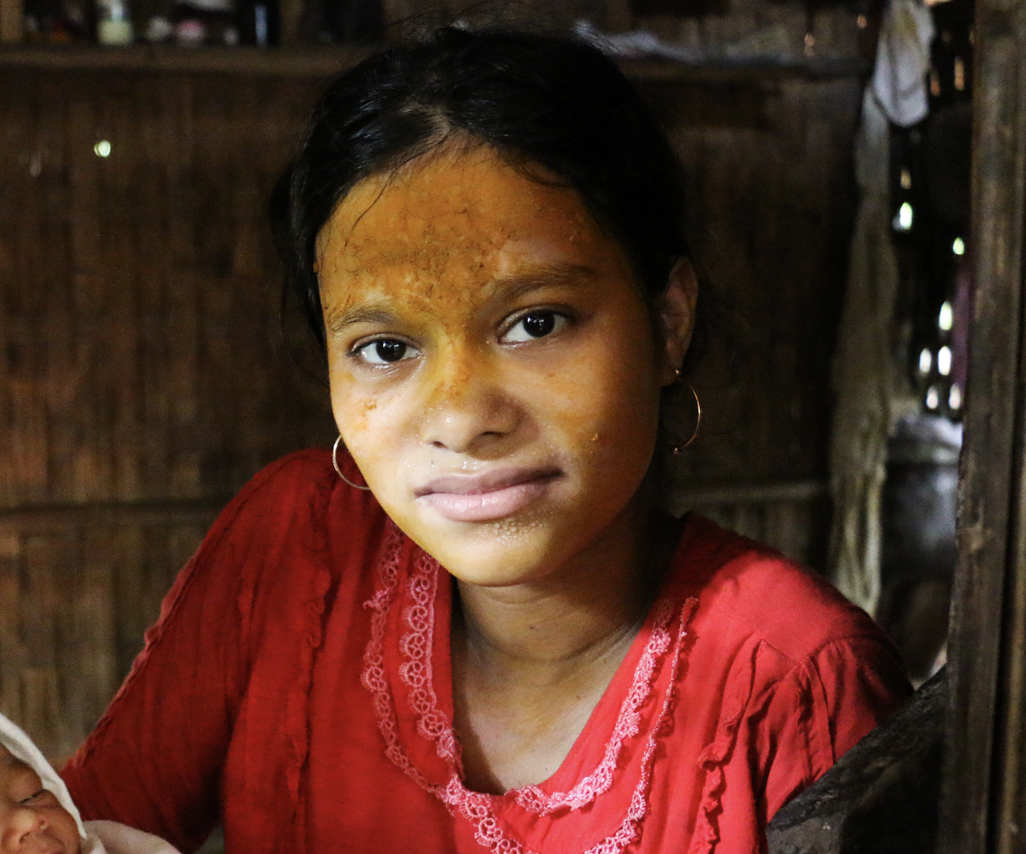
ရှုပ်ထွေး၍ ပုံမှန်မဟုတ်သော အတွေး များ၊ သို့မဟုတ် အမှန်တကယ် မရှိသည့် ကြားယောင်မှုများ သို့မဟုတ် မြင်ယောင်မှုများ ရှိလာခြင်း
Notes:
and for a few people extreme stress can cause them lose in touch with reality, leading them to experience bizarre or unusual thinking or hear or see things that are not there
အလွန်အမင်း စိတ်ဖိစီးမှုခံစားနေရသော လူအနည်းငယ်တွင် အမှန်တကယ်ရှိနေသော ပတ်ဝန်းကျင်ကို ကင်းကွာပျောက်ဆုံးတတ်ပြီး ရှုပ်ထွေး၍ ပုံမှန်မဟုတ်သည့် အတွေးများ သို့မဟုတ် အမှန်တကယ်မရှိသော ကြားယောင်မှုများ သို့မဟုတ် မြင်ယောင်မှုများ ကြုံတွေ့ခံစားရစေပါသည်။

Slide 39
အကယ်၍ လူတစ်ဦးသည် ထိုလက္ခဏာများထဲမှ တစ်ခုခု ရှိလာပါက စိတ်ဖိစီးမှုခံစားနေရသည့် ထိုသူအတွက် နောက်ထပ်အကူအညီများ တတ်နိုင်သရွေ့ အမြန်ဆုံး ရယူနိုင်အောင် သင့်အနေနှင့် ကူညီပံ့ပိုး ပေးသင့်သည်။
Notes:
IF A PERSON PRESENTS WITH ANY OF THESE SIGNS OR SYMPTOMS, THE YOU SHOULD TRY TO HELP THE PERSON IN DISTRESS ACCESS ADDITIONAL HELP AS SOON AS POSSIBLE. When this happens, they might be seriously distressed.
Feeling serious distress is a normal reaction to extraordinary circumstances, but it can stop people being able to function.
In a situation like this, it is likely that you will need to refer the person on to specialized support.
အကယ်၍ လူတစ်ဦးသည် ထိုလက္ခဏာများထဲမှ တစ်ခုခု ရှိလာပါက စိတ်ဖိစီးမှုခံစားနေရသည့် ထိုသူအတွက် နောက်ထပ်အကူအညီများ တတ်နိုင်သရွေ့ အမြန်ဆုံး ရယူနိုင်အောင် သင့်အနေနှင့် ကူညီပံ့ပိုး ပေးသင့်သည်။
ဤသို့ဖြစ်ပါက သူတို့သည် ပြင်းထန်သော စိတ်ဖိစီးမှုကို ခံစားနေရခြင်း ဖြစ်သည်။
သာမန်ထက်ပိုသော အခြေအနေများအတွက် ပြင်းထန်သော စိတ်ဖိစီးမှုကို ခံစားရခြင်းမှာ ပုံမှန်တုံ့ပြန်မှု ဖြစ်ပါသည်။ သို့သော် ၎င်းက လူများကို အလုပ်မလုပ်နိုင်တော့သည်အထိ ဖြစ်စေနိုင်ပါသည်။
ဤသို့သော အခြေအနေမျိုးတွင် သင့်အနေနှင့် ထိုသူအား အထူးကူညီပံ့ပိုးမှုထံသို့ ညွှန်းပို့ရန် လိုအပ်နိုင်သည်။

Slide 40
မော်ဂျူး (၄)
၄.၄ ပြင်းထန်သော စိတ်ဖိစီးမှု ခံစားနေရသူများကို ပံ့ပိုးကူညီခြင်း
Notes:
This video will look at supporting people in serious distress
ဤဗွီဒီယိုတွင် ပြင်းထန်သော စိတ်ဖိစီးမှုခံစားနေရသူများအား မည်သို့ကူညီပံ့ပိုးနိုင်မည်ကို ဖော်ထုတ် ဆွေးနွေး ထားပါသည်။

Slide 41
စိတ်ဖိစီးမှုကို ပြင်းထန်စွာ ခံစားနေရသူတစ်ဦးကို တွေ့ကြုံရပါက သင် ဘာလုပ်မည်လဲ
Notes:
How can you help, when you encounter someone in serious distress?
သင်မည်သို့ ကူညီနိုင်မည်လဲ

Slide 42
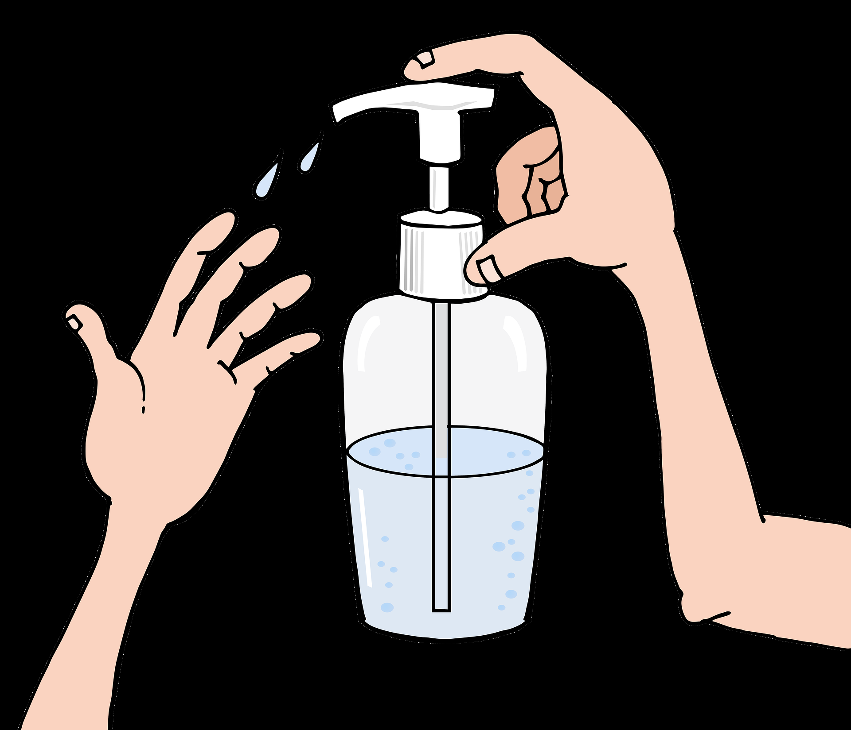
၁. ဘေးကင်းစိတ်ချရစေရန်မှာ ပထမ ဦးစားပေးဖြစ်သည်
သင်၊ တစ်ဖက်လူနှင့် အခြားသူများ ဘေးအန္တရာယ်ကင်း ကြောင်း သေချာပါစေ။ အကယ်၍ သင်သည် ဘေးအန္တရာယ် မကင်းဟု ခံစားရပါက ထွက်ခွာပြီး အကူအညီရယူပါ။ တစ်ဖက်လူသည် သူ့ကိုယ်သူ အန္တရာယ်ပေးနိုင်သည်ဟု ထင်ပါက အကူအညီရယူပါ။
ကိုဗစ်-၁၉ ကူးစက်မှုမှ ကာကွယ်ရန် နည်းလမ်းများ ကျင့်သုံး ပါ (ဥပမာ - လူချင်း ခပ်ခွာခွာနေခြင်း)
သင်အကူအညီတောင်းခံသည့်အခါ သင်ကိုယ်တိုင်နှင့် အခြား သူများ၏ ဂုဏ်သိက္ခာကို လေးစားပြီး လျှို့ဝှက်ချက် ထိန်းသိမ်းမှုကို လိုက်နာပါ။
သင့်ကိုယ်သင် အန္တရာယ်မရှိပါစေနှင့်။
Notes:
ဘေးကင်းစိတ်ချရစေရန်မှာ ပထမ ဦးစားပေးဖြစ်သည်
သင်၊ တစ်ဖက်လူနှင့် အခြားသူများ ဘေးအန္တရာယ်ကင်း ကြောင်း သေချာပါစေ။ အကယ်၍ သင်သည် ဘေးအန္တရာယ် မကင်းဟု ခံစားရပါက ထွက်ခွာပြီး အကူအညီရယူပါ။ တစ်ဖက်လူသည် သူ့ကိုယ်သူ အန္တရာယ်ပေးနိုင်သည်ဟု ထင်ပါက အကူအညီရယူပါ။ (မိတ်ဆွေကို အကူအညီတောင်းခြင်း။ အရေးပေါ်ဝန်ဆောင်မှုကို ခေါ်ခြင်း စသည်)
ကိုဗစ်-၁၉ ကူးစက်မှုမှ ကာကွယ်ရန် နည်းလမ်းများ ကျင့်သုံး ပါ (ဥပမာ - လူချင်း ခပ်ခွာခွာနေခြင်း)
သင်အကူအညီတောင်းခံသည့်အခါ သင်ကိုယ်တိုင်နှင့် အခြား သူများ၏ ဂုဏ်သိက္ခာကို လေးစားပြီး လျှို့ဝှက်ချက် ထိန်းသိမ်းမှုကို လိုက်နာပါ။
သင့်ကိုယ်သင် အန္တရာယ်မရှိပါစေနှင့်။
.

Slide 43
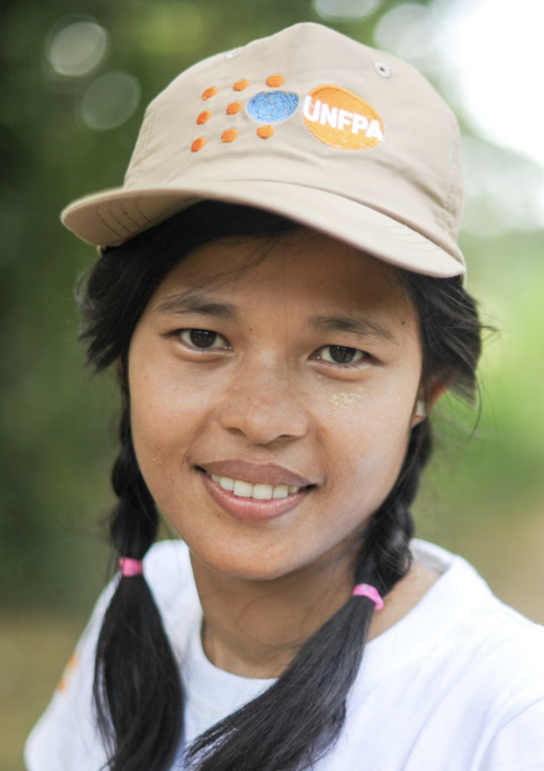
၂. သင်မည်သူမည်ဝါဖြစ်ကြောင်း တစ်ဖက်လူ သိရှိပါစေ။
သင်မည်သူမည်ဝါဖြစ်ကြောင်း လေးစားမှုဖြင့် ရှင်းလင်းစွာ၊ မိတ်ဆက် ဖော်ပြပါ။ သင်၏ အမည်နှင့် အခန်း ကဏ္ဍ၊ သင်သည် ဤနေရာတွင် အကူအညီပေးရန် ရှိနေကြောင်း
သူတို့၏ အမည်ကိုမေးပါ။ သို့မှသာ သူတို့ကို အမည်တပ်၍ ပြောဆိုနိုင်မည်။
Notes:
သင်မည်သူမည်ဝါဖြစ်ကြောင်း တစ်ဖက်လူ သိရှိပါစေ။
သင်မည်သူမည်ဝါဖြစ်ကြောင်း လေးစားမှုဖြင့် ရှင်းလင်းစွာ၊ မိတ်ဆက် ဖော်ပြပါ။ သင်၏ အမည်နှင့် အခန်း ကဏ္ဍ၊ သင်သည် ဤနေရာတွင် အကူအညီပေးရန် ရှိနေကြောင်း
သူတို့၏ အမည်ကိုမေးပါ။ သို့မှသာ သူတို့ကို အမည်တပ်၍ ပြောဆိုနိုင်မည်။

Slide 44
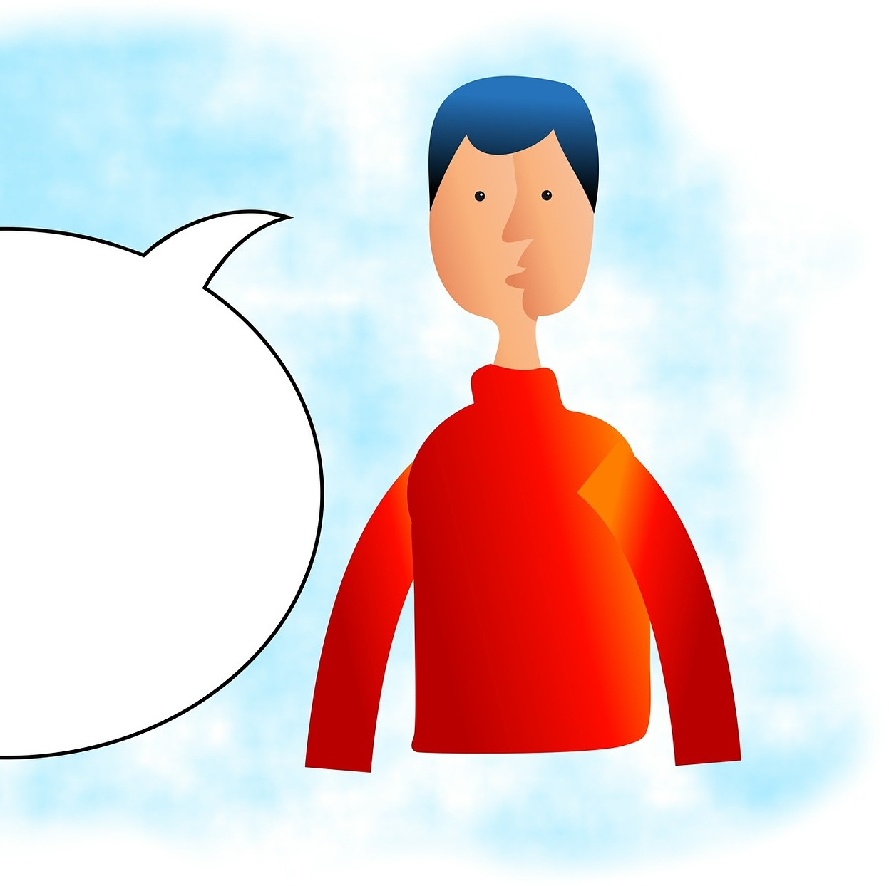
၃. တည်ငြိမ်အေးဆေးမှု ရှိပါစေ
တစ်ဖက်လူအား အော်ဟစ်ခြင်း။ သို့မဟုတ် ချုပ်နှောင်ထားခြင်း မပြုပါနှင့်
Notes:
ALWAYS KEEP CALM-
Don’t shout at the person or physically restrain them.
အစဉ်အမြဲ တည်ငြိမ်အေးဆေးမှု ရှိပါစေ
တစ်ဖက်လူအား အော်ဟစ်ခြင်း။ သို့မဟုတ် ချုပ်နှောင်ထားခြင်း မပြုပါနှင့်

Slide 45
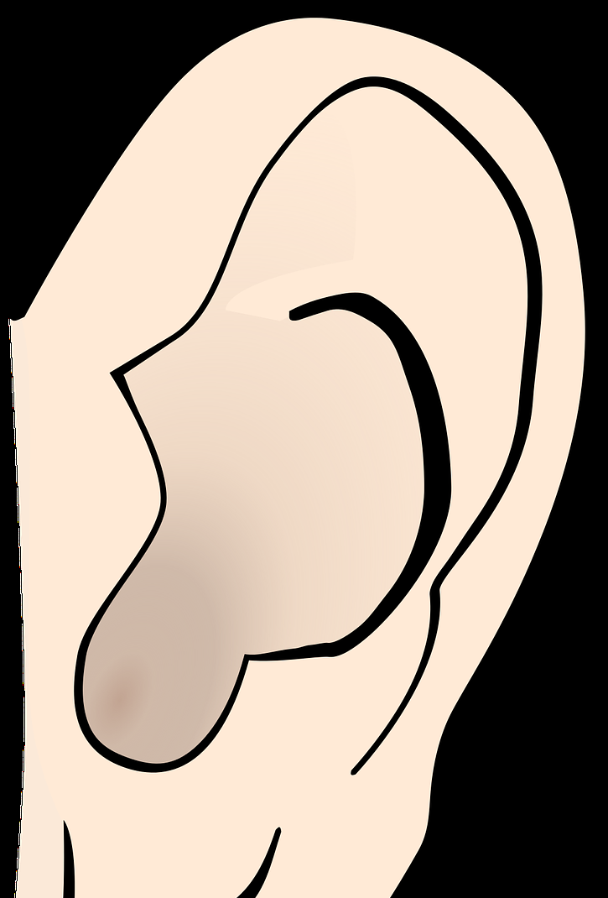
၄. နားထောင်ပါ
သင်၏ ဆက်သွယ်ပြောဆိုရေး ကျွမ်းကျင်မှုကို အသုံးပြုပါ။
တစ်ဖက်လူအား စကားပြောအောင် ဖိအား မပေးပါနှင့်
သင်သည် သူတို့ကို ကူညီရန်ရှိနေပြီး နားထောင်ပေး မည်ဖြစ်ကြောင်း စိတ်ရှည်သည်းခံ၍ နှစ်သိမ့်ပေးပါ။
Notes:
LISTEN to THE PERSON-
Use your communication skills, as described in Module 2.
Do not pressure the person to talk.
Be patient and reassure them that you are there to help and to listen.
တစ်ဖက်လူအား နားထောင်ပေးပါ။
သင်၏ ဆက်သွယ်ပြောဆိုရေး ကျွမ်းကျင်မှုကို အသုံးပြုပါ။
တစ်ဖက်လူအား စကားပြောအောင် ဖိအား မပေးပါနှင့်
သင်သည် သူတို့ကို ကူညီရန်ရှိနေပြီး နားထောင်ပေး မည်ဖြစ်ကြောင်း စိတ်ရှည်သည်းခံ၍ နှစ်သိမ့်ပေးပါ။

Slide 46
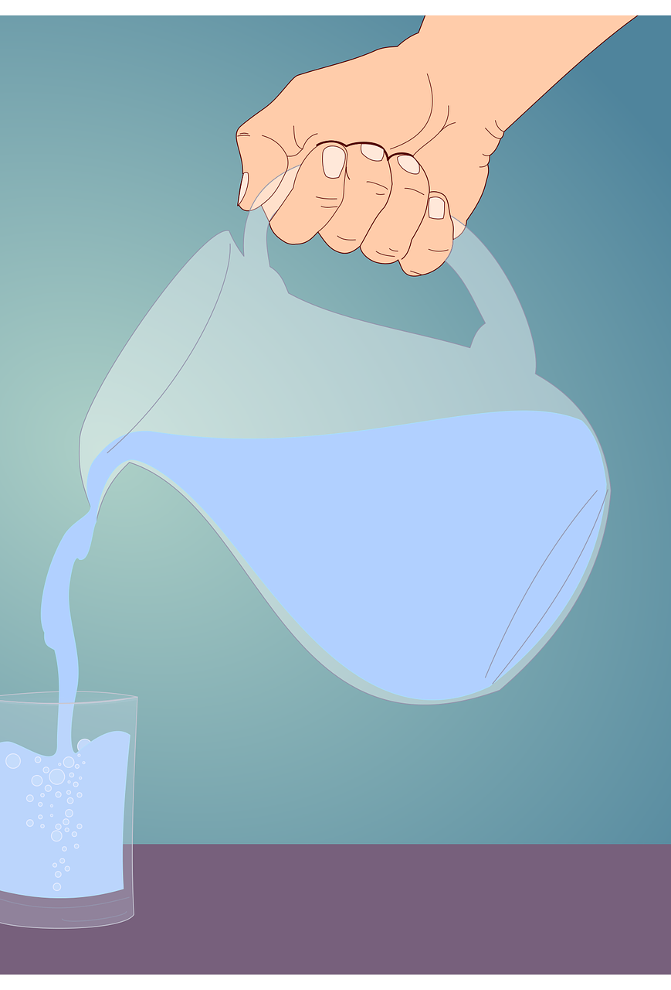
၅. လက်တွေ့ကျသော သက်သောင့်သက်သာ ရှိစေမှု နှင့် သတင်းအချက်အလက်များကို ပေးပါ
ဖြစ်နိုင်ပါက စကားပြောရန် တိတ်ဆိတ်သောနေရာကို ရွေးပါ။ ရေတိုက်ပါ။ တစ်ဖက်လူအား သက်သောင့် သက်သာရှိစေရန် ကူညီပေးပါ။
သက်သောင့်သက်သာ ရှိစေသော ထိုအပြုအမူများသည် တစ်ဖက်လူအား ဘေးကင်းလုံခြုံမှုကို ခံစားရရန် ကူညီ ပေးသည်။
ဘာလိုအပ်သလဲ မေးပါ။ သင်သိပြီးဖြစ်သည်ဟု မယူဆ ပါနှင့်။
Notes:
လက်တွေ့ကျသော သက်သောင့်သက်သာ ရှိစေမှု နှင့် သတင်းအချက်အလက်များကို ပေးပါ
ဖြစ်နိုင်ပါက စကားပြောရန် တိတ်ဆိတ်သောနေရာကို ရွေးပါ။ ရေတိုက်ပါ။ တစ်ဖက်လူအား သက်သောင့် သက်သာရှိစေရန် ကူညီပေးပါ။
သက်သောင့်သက်သာ ရှိစေသော ထိုအပြုအမူများသည် တစ်ဖက်လူအား ဘေးကင်းလုံခြုံမှုကို ခံစားရရန် ကူညီ ပေးသည်။
ဘာလိုအပ်သလဲ မေးပါ။ သင်သိပြီးဖြစ်သည်ဟု မယူဆ ပါနှင့်။

Slide 47
၆. ရှင်းလင်းသော သတင်းအချက်အလက်များပေးပါ
တစ်ဖက်လူအား အခြေအနေကို နားလည်နိုင်စေရန် နှင့် မည်သည့်အကူအညီများ ရရှိနိုင်ကြောင်း သိရှိစေရန်အတွက် ယုံကြည်ကိုးစားနိုင်သော သတင်းအချက်အလက်များပေးပါ။
ရိုးရှင်းသော သတင်းအချက်အလက်များကို ထပ်ခါထပ်ခါ ပြောြပပါ။ သို့မဟုတ် လိုအပ်ပါက စာဖြင့်ရေးသားပေးပါ။
တစ်ဖက်လူအား နားလည်မလည် နှင့် မေးလိုသည့်အချက်မေးခွန်းများ ရှိမရှိ မေးမြန်းပါ။
Notes:
ရှင်းလင်းသော သတင်းအချက်အလက်များပေးပါ
တစ်ဖက်လူအား အခြေအနေကို နားလည်နိုင်စေရန် နှင့် မည်သည့်အကူအညီများ ရရှိနိုင်ကြောင်း သိရှိစေရန်အတွက် ယုံကြည်ကိုးစားနိုင်သော သတင်းအချက်အလက်များပေးပါ။
ရိုးရှင်းသော သတင်းအချက်အလက်များကို ထပ်ခါထပ်ခါ ပြောြပပါ။ သို့မဟုတ် လိုအပ်ပါက စာဖြင့်ရေးသားပေးပါ။
တစ်ဖက်လူအား နားလည်မလည် နှင့် မေးလိုသည့်အချက်မေးခွန်းများ ရှိမရှိ မေးမြန်းပါ။

Slide 48
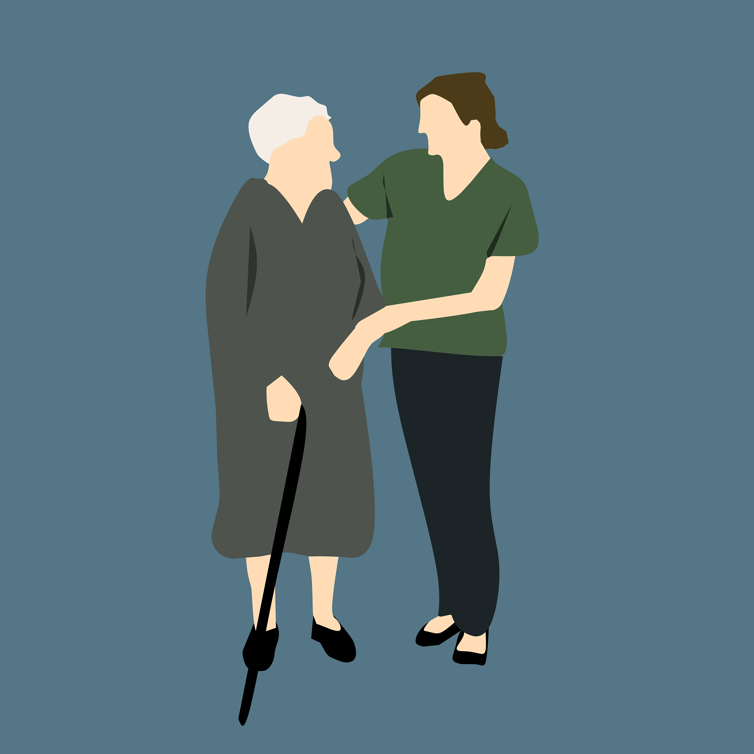
၇. အတူရှိနေပေးပါ
တစ်ဖက်လူကို တစ်ဦးတည်း မထားခဲ့ပါနှင့်
အကယ်၍ သင် အတူရှိမနေနိုင်ပါက သင်အကူအညီ ရှာဖွေတွေ့ရှိသည့်အချိန်အထိ သို့မဟုတ် ထိုသူ စိတ်တည်ငြိမ်လာသည့် အချိန်အထိ ထိုသူနှင့်အတူ ရှိနေနိုင်မည့် စိတ်ချရသူကို ရှာပါ။ (လုပ်ဖော်ကိုင်ဖက်၊ မိတ်ဆွေ)
Notes:
အတူရှိနေပေးပါ
တစ်ဖက်လူကို တစ်ဦးတည်း မထားခဲ့ပါနှင့်
အကယ်၍ သင် အတူရှိမနေနိုင်ပါက သင်အကူအညီ ရှာဖွေတွေ့ရှိသည့်အချိန်အထိ သို့မဟုတ် ထိုသူ စိတ်တည်ငြိမ်လာသည့် အချိန်အထိ ထိုသူနှင့်အတူ ရှိနေနိုင်မည့် စိတ်ချရသူကို ရှာပါ။ (လုပ်ဖော်ကိုင်ဖက်၊ မိတ်ဆွေ)

Slide 49
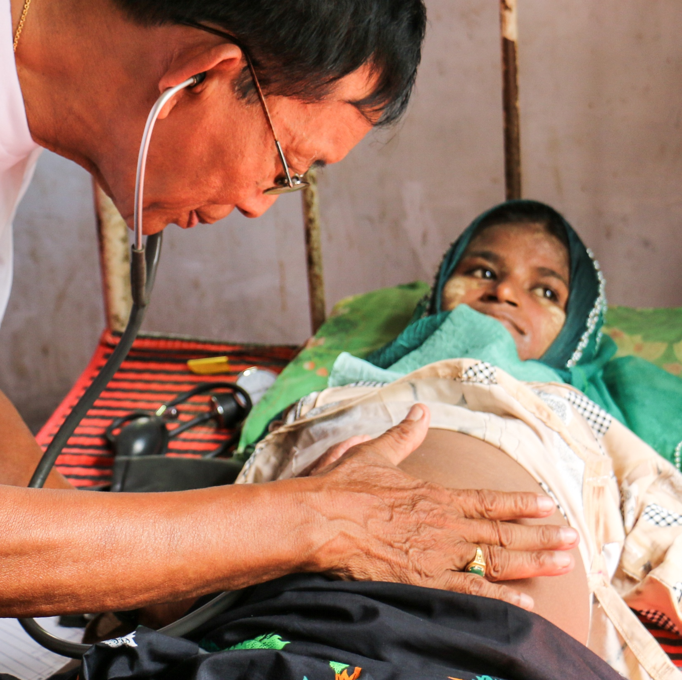
၈. အထူးကူညီပံ့ပိုးမှုများထံသို့ ညွှန်းပို့ပါ
သင် သိရှိကျွမ်းကျင်သည့် အတိုင်းအတာ ထက် ပို၍ မလုပ်ဆောင်ပါနှင့်။
အခြားကိစ္စများကို အထူးပြုကျွမ်းကျင်သူ များမှ ဆောင်ရွက်ပါစေ။ ဥပမာ - ဆရာဝန်၊ သူနာပြု၊ နှစ်သိမ့်ဆွေးနွေးသူ၊ စိတ်ကျန်းမာ ရေး ပညာရှင်များ
သူ့အား ကူညီပံ့ပိုးမှုများနှင့် တိုက်ရိုက် ချိတ်ဆက်ပေးပါ။ သို့မဟုတ် နောက်ထပ် အကူအညီ ရယူရန် သူတို့တွင် ဆက်သွယ် ရန် အချက်အလက်များနှင့် ရှင်းလင်းသော လမ်းညွှန်ချက်များရှိရန် သေချာပါစေ။
Notes:
အထူးကူညီပံ့ပိုးမှုများထံသို့ ညွှန်းပို့ပါ
သင် သိရှိသည့် အတိုင်းအတာထက် ပို၍ မလုပ်ဆောင်ပါနှင့်
အခြားကိစ္စများကို အထူးပြုကျွမ်းကျင်သူ များမှ ဆောင်ရွက်ပါစေ။ ဥပမာ - ဆရာဝန်၊ သူနာပြု၊ နှစ်သိမ့်ဆွေးနွေးသူ၊ စိတ်ကျန်းမာ ရေး ပညာရှင်များ
သူ့အား ကူညီပံ့ပိုးမှုများနှင့် တိုက်ရိုက် ချိတ်ဆက်ပေးပါ။ သို့မဟုတ် နောက်ထပ် အကူအညီ ရယူရန် သူတို့တွင် ဆက်သွယ် ရန် အချက်အလက်များနှင့် ရှင်းလင်းသော လမ်းညွှန်ချက် ရှိရန် သေချာပါစေ။

Slide 50
မော်ဂျူး (၄)
၄.၅ သတိရရန် အရေးကြီးသည့်အချက်များ
Notes:
What are the important things to remember
သတိရရန် အရေးကြီးသည့်အချက်များမှာ အဘယ်နည်း

Slide 51
သတိရပါ
Notes:
When helping someone in distress, there are certain things to keep in mind as a helper.
and those are:
စိတ်ပင်ပန်းနေသူတစ်ဦးအား ကူညီပေးရာတွင် ကူညီသူအနေနှင့် စိတ်တွင်မှတ်သားထားရမည့် အချက်များရှိပါသည်။ ၎င်းတို့မှာ -

Slide 52
အကယ်၍ သင်သည် ဖုန်းဖြင့် စကားပြောခြင်းဖြစ်ပါက သူတို့ စိတ်သက် သာသည့်အချိန်အထိ နှင့်/သို့မဟုတ် သင်သည် အကူအညီပေးရေး ဝန်ဆောင်မှုများမှ တိုက်ရိုက်သွားရောက် ကူညီနိုင်စေရန် ဆက်သွယ်ပြီး သည့်အချိန်အထိ ဖုန်းပြောခြင်းကို မပြတ်စေရန် ကြိုးစားပါ
သူတို့ သက်သောင့်သက်သာရှိပြီး စကားပြောနိုင်ခြင်း ရှိမရှိ ဆန်းစစ်ပါ။
Notes:
First-
If you are talking on the phone, try to stay on the line with the person until they calm down and/or you are able to contact support services to go and help directly. Check that they are comfortable and able to talk.
ပထမဦးစွာ
အကယ်၍ သင်သည် ဖုန်းဖြင့် စကားပြောခြင်းဖြစ်ပါက သူတို့ စိတ်သက် သာသည့်အချိန်အထိ နှင့်/သို့မဟုတ် သင်သည် အကူအညီပေးရေး ဝန်ဆောင်မှုများမှ တိုက်ရိုက်သွားရောက် ကူညီနိုင်စေရန် ဆက်သွယ်ပြီး သည့်အချိန်အထိ ဖုန်းပြောခြင်းကို မပြတ်စေရန် ကြိုးစားပါ
သူတို့ သက်သောင့်သက်သာရှိပြီး စကားပြောနိုင်ခြင်း ရှိမရှိ ဆန်းစစ်ပါ။

Slide 53
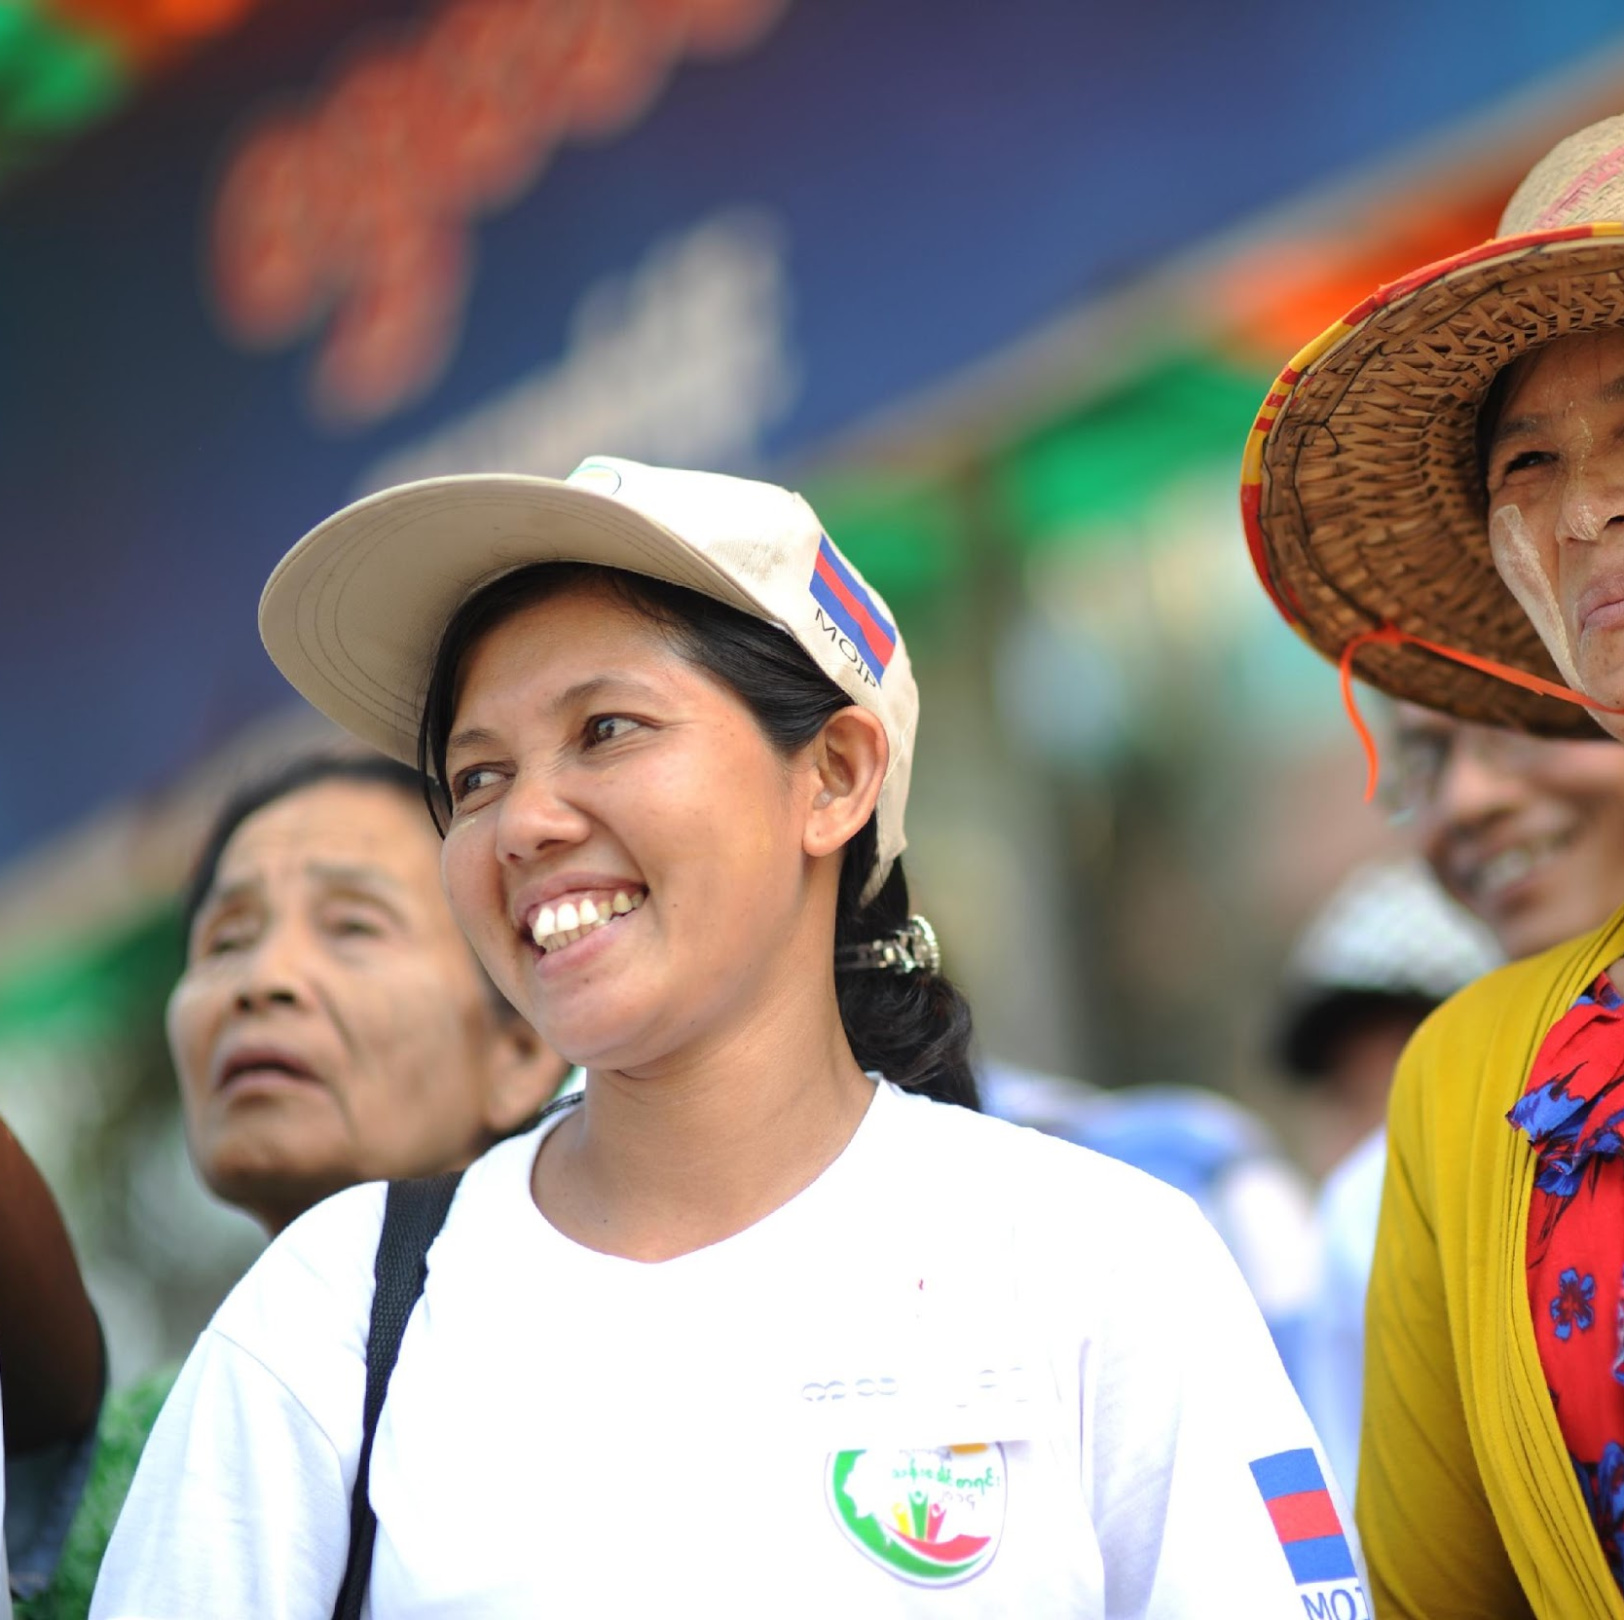
စိတ်ဖိစီးမှုခံစားနေရသူအား ကူညီရခြင်းမှာ ကူညီသူသင့်အတွက်လည်း စိတ်ပင်ပန်း စေပါသည်။ ထို့ကြောင့် လိုအပ်သော အကူအညီ ပေးပြီးပါက သင့်ကိုယ်သင် ဂရုစိုက်ရန် အရေးကြီးပါသည်။
ဤသည်မှာ ပုံမှန်ဖြစ်ပြီး လုပ်ဆောင်ရန် တာဝန်ရှိသည့်အရာများ ဖြစ်သည်။
Notes:
Secondly, and more importantly
Helping a distressed person is stressful for you as a helper, therefore it is imperative to take care of yourself after providing the needed support.
This is normal and a responsible thing to do.
ဒုတိယအနေနှင့် ပို၍ အရေးကြီးသည်မှာ
စိတ်ဖိစီးမှုခံစားနေရသူအား ကူညီရခြင်းမှာ ကူညီသူသင့်အတွက်လည်း စိတ်ပင်ပန်း စေပါသည်။ ထို့ကြောင့် လိုအပ်သော အကူအညီ ပေးပြီးပါက သင့်ကိုယ်သင် ဂရုစိုက်ရန် အရေးကြီးပါသည်။
ဤသည်မှာ ပုံမှန်ဖြစ်ပြီး လုပ်ဆောင်ရန် တာဝန်ရှိသည့်အရာများ ဖြစ်သည်။

Slide 54
ပြင်းထန်သော စိတ်ဖိစီးမှုခံစားနေရသူကို ကူညီပြီးသည့်အခါ အသက်ရှူပြီး စိတ်ဖြေလျှော့နိုင်ရန် အချိန်ပေးပါ။
(လက်ဘက်ရည်၊ ကော်ဖီ သို့မဟုတ် လန်းဆန်းစေသော စားစရာတစ်ခုခု စားသုံးပြီး မိနစ်အနည်းငယ်မျှ ငြိမ်သက်စွာ နေခြင်း၊ လမ်းလျှောက်ထွက်ခြင်း၊ တေးဂီတနားထောင်ခြင်း စသည်တို့ကို ပြုလုပ်ပါ။)
Notes:
Take some time to breathe and relax after helping someone in severe distress. ( Have a cup of tea/coffee or refreshments, stay quietly for a few minutes/ go for a walk, listen to music etc.)
and these routines can help you as a helper in the long run.
ပြင်းထန်သော စိတ်ဖိစီးမှုခံစားနေရသူကို ကူညီပြီးသည့်အခါ အသက်ရှူပြီး စိတ်ဖြေလျှော့နိုင်ရန် အချိန်ပေးပါ။
(လက်ဘက်ရည်၊ ကော်ဖီ သို့မဟုတ် လန်းဆန်းစေသော စားစရာတစ်ခုခု စားသုံးပြီး မိနစ်အနည်းငယ်မျှ ငြိမ်သက်စွာ နေခြင်း၊ လမ်းလျှောက်ထွက်ခြင်း၊ တေးဂီတနားထောင်ခြင်း စသည်တို့ကို ပြုလုပ်ပါ။)
ထို ပုံမှန်အလေ့အထများသည် သင့်အား ရေရှည်အတွက် ကူညီပေးသူတစ်ဦးဖြစ်စေရန် ကူညီနိုင်လိမ့်မည်။

Slide 55
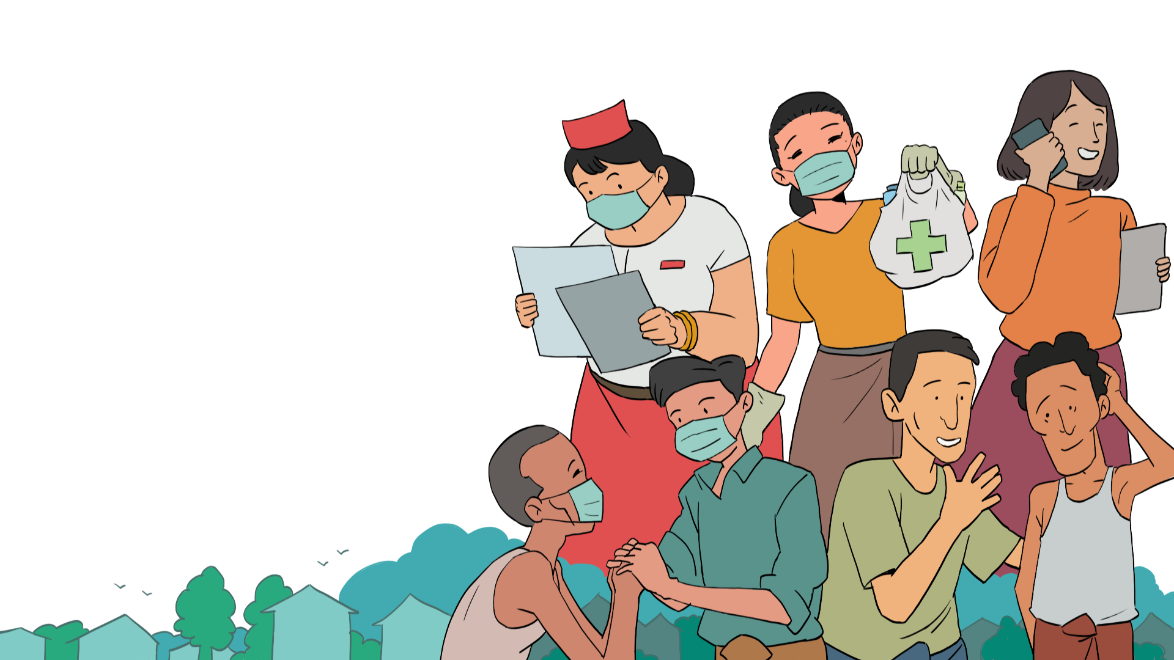
ဖြစ်ရပ်လေ့လာခြင်း
စိတ်လူမှုပိုင်းဆိုင်ရာ အထောက်အပံ့ပေးခြင်း အခြေခံကျွမ်းကျင်မှု

Slide 56
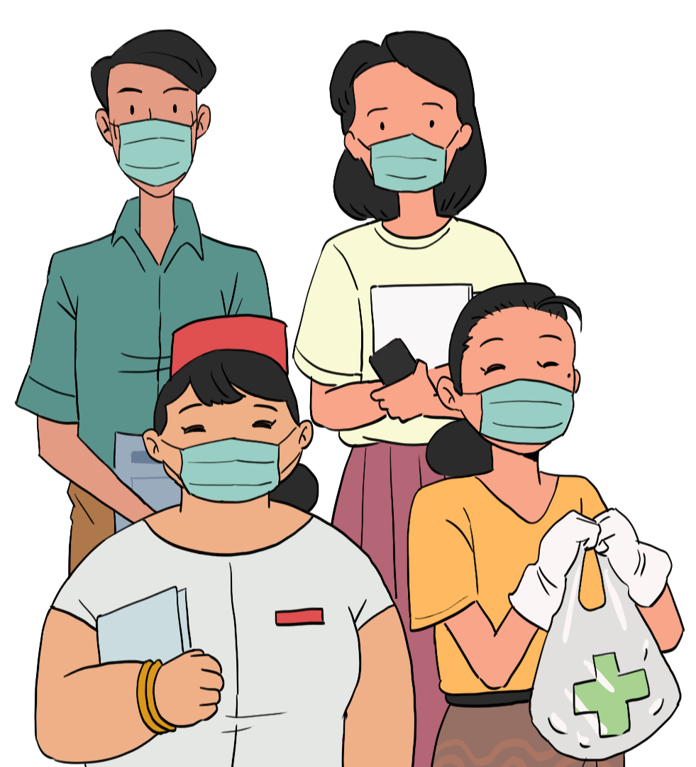
လင်းလင်းသည် သူမ၏ သူငယ်ချင်းကို စိတ်ဖိစီးမှုလက္ခဏာများအား ဖော်ထုတ်နိုင်ရန်နှင့် ထိုလက္ခဏာများကို ပြေလျော့နိုင်စေရန် မည်သို့ကူညီခဲ့ကြောင်း လေ့လာကြည့်ရအောင်။
Notes:
လင်းလင်းသည် သူမ၏ သူငယ်ချင်းကို စိတ်ဖိစီးမှုလက္ခဏာများအား ဖော်ထုတ်နိုင်ရန်နှင့် ထိုလက္ခဏာများကို ပြေလျော့နိုင်စေရန် မည်သို့ကူညီခဲ့ကြောင်း လေ့လာကြည့်ရအောင်။

Slide 57
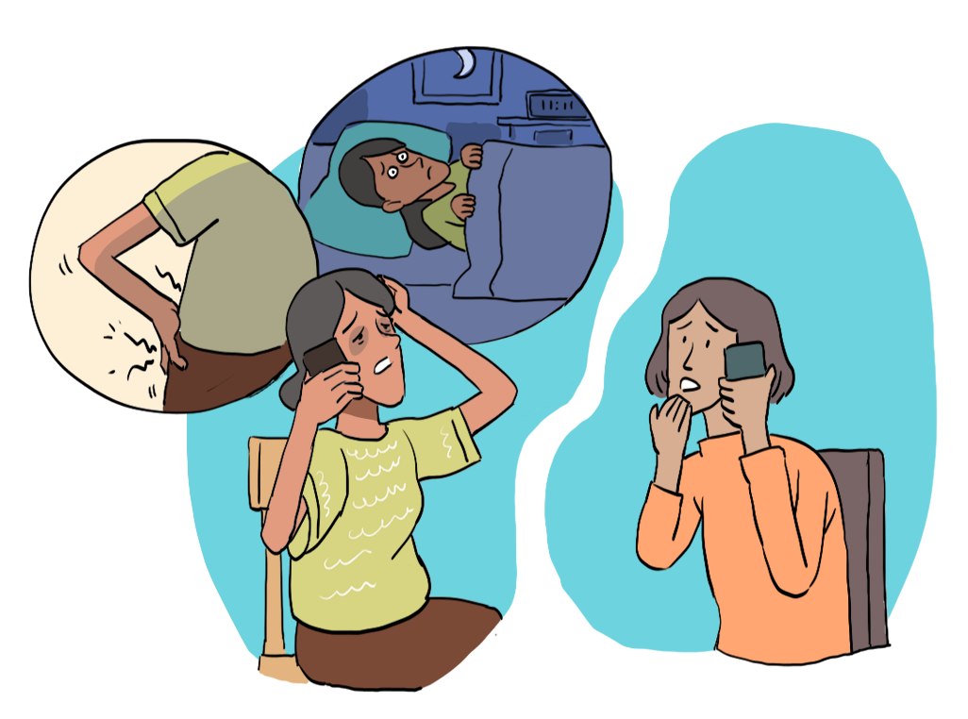
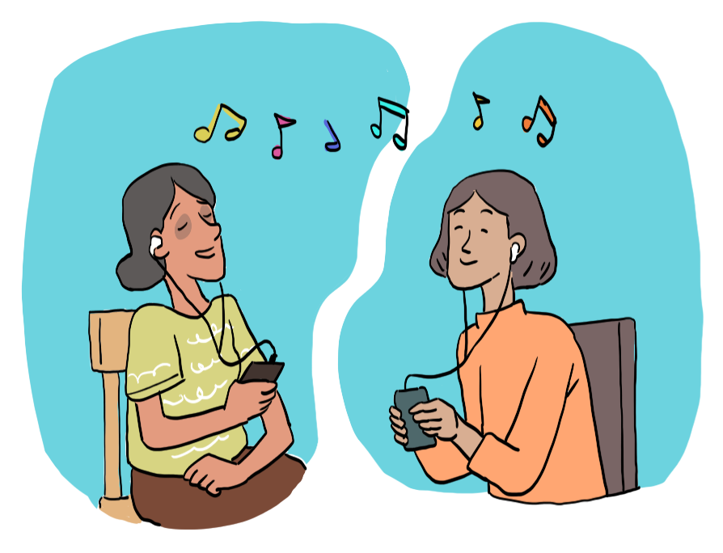
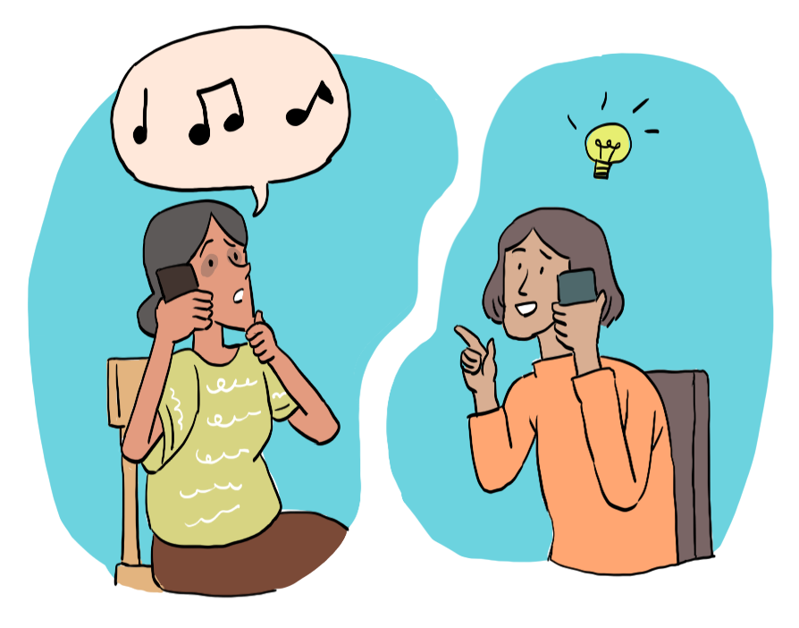
Notes:
သူဇာ၏ အဖော်ဖြစ်သူမှာ နေမကောင်းသဖြင့် ဆေးရုံသို့ ပို့ဆောင်ခဲ့သည်။ သူမသည် သူ့အတွက် အလွန်စိတ်ပူနေသောကြောင့် ညမအိပ်နိုင်၊ အစာလည်း မစားနိုင်ဘဲ ကျောဘက်တွင် နာကျင်နေသည်။
သူဇာသည် သူမ၏ လုပ်ဖော်ကိုင်ဖက်ဖြစ်သူ လင်းလင်းထံ ဖုန်းဆက်၍ သူမ ခံစားနေရသည်များကို ပြောပြသည်။ လင်းလင်းက နားထောင်ခြင်းဖြင့် သူမ၏ ကူညီပံ့ပိုးမှုနှင့် ဂရုစိုက်မှုကို ပြသသည်။ သူမက သူဇာအား စိတ်ခံစားမှုသက်သာစေရန် ကိုယ်တိုင်ပြုလုပ်နိုင်မည့်အရာများ ရှိမရှိ မေးမြန်းသည်။ သူဇာမှာ အလွန် ပင်ပန်းနေသဖြင့် လက်ရှိအချိန်တွင် မည်သည်ကိုမှ မတွေးနိုင်ဘဲ ဖြစ်နေသည်။ သူမသည် ကျောဘက်တွင် အလွန်နာနေသည်။ လင်းလင်းသည် သူမ၏ လုပ်ဖော်ကိုင်ဖက်၌ စိတ်ဖိစီးမှုလက္ခဏာများ ရှိနေကြောင်း သိရှိလာသည်။ ထို့ကြောင့် သူမအား စိတ်ထွက်ပေါက်ရစေမည့် အလုပ်တစ်ခုခု လုပ်လိုခြင်းရှိမရှိ မေးမြန်းသည်။ သူဇာက သူမနှင့် သူမ၏ အဖော်တို့ အတူတကွ ပုံမှန်နားထောင်လေ့ရှိသည့်အတိုင်း တေးဂီတ နားထောင်လိုကြောင်း ပြောသည်။ လင်းလင်းက ထိုအကြံမှာ အလွန်ကောင်းကြောင်းနှင့် သူမလည်း သူဇာနှင့်အတူ နားထောင်နိုင်ကြောင်း ပြောသည်။

Slide 58
မော်ဂျူး (၄) ပြီးပါပြီ
မော်ဂျူး (၅) ကို ဆက်လက်လေ့လာပါမည်။
Notes:
You have completed module 4 of Basic Psychosocial skills for first responders in Myanmar. In this module we have looked at common and severe stress reactions and how we can best support someone who is showing these stress symptoms. We hope you have enjoyed this module.
Please take the evaluation for module 4 and then continue to module 5
ကျေးဇူးတင်ပါတယ်။ သင်သည် မြန်မာနိုင်ငံ ရှေ့တန်းကွင်းဆင်းဝန်ထမ်းများအတွက် စိတ်လူမှုပိုင်းဆိုင်ရာ အထောက်အပံ့ပေးခြင်း အခြေခံကျွမ်းကျင်မှု သင်တန်း စတုတ္ထမော်ဂျူးကို လေ့လာပြီးစီးပါပြီ။ ဤမော်ဂျူးတွင် ‘စိတ်ဖိစီးမှု ခံစားနေရသူများကို ကူညီပံ့ပိုးပေးခြင်း’ အကြောင်း ဆွေးနွေးခဲ့ပါသည်။ ကျွန်ုပ်တို့သည် စိတ်ဖိစီးမှု အပေါ် သာမန် နှင့် ပြင်းထန်သော တုံ့ပြန်ပုံများ နှင့် ထိုလက္ခဏာများ ရှိနေသူများအား မည်သို့ အကောင်းဆုံး ကူညီပံ့ပိုးပေးနိုင်မည်ကို ဖော်ထုတ်လေ့လာခဲ့ပါသည်။
ဤမော်ဂျူးကို သင် နှစ်သက်ကျေနပ်သည်ဟု မျှော်လင့်ပါသည်။ မော်ဂျူး (၄) အတွက် ဆန်းစစ်အကဲဖြတ်မှုကို ပြုလုပ်ပြီး မော်ဂျူး (၅) ကို ဆက်လက်လေ့လာပါ။

